Slide 1
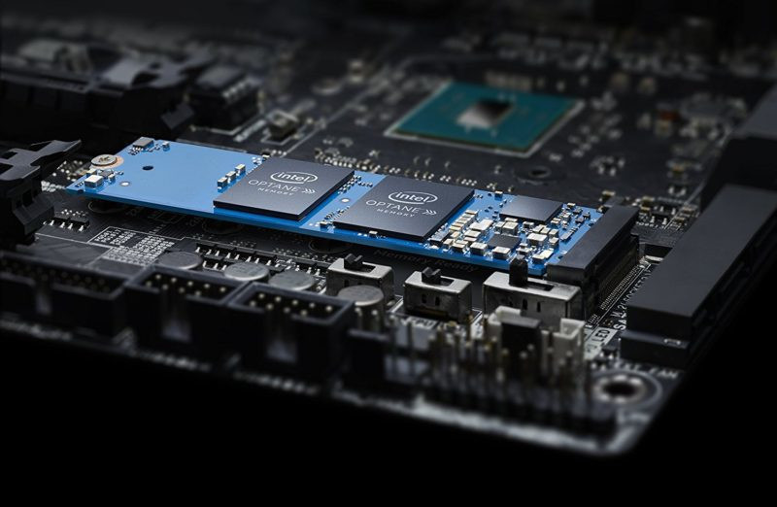
SISTEMA DE MEMORIA
El silencio es la primera piedra del
templo de la sabiduría.
Pitágoras

Slide 2
Conocer las características generales de los diferentes tipos de memoria que aparecen en un computador digital y analizar la necesidad de su organización jerárquica.
Estudiar las diferentes formas de configuración interna de la memoria principal de un computador.
Conocer las técnicas de diseño de memorias a partir de módulos más elementales así como las funciones de selección que permiten ubicarlas en el espacio de direcciones.
Diseñar sistemas de memoria con detección y corrección de fallos.
Aumentar el ancho de banda de la memoria principal utilizando un diseño modular con acceso simultáneo a cada módulo y técnicas de entrelazado de direcciones.
OBJETIVOS

Slide 3
Localización
Capacidad
Unidad de Transferencia
Métodos de Acceso
Rendimiento
Tipo Físico
Características Físicas
Organización
CARACTERISTICAS

Slide 4







JERARQUIA DE MEMORIA
REGISTROS
DISCO OPTICO
CACHE NIVEL 1
CACHE NIVEL 2
MEMORIA PRINCIPAL
CINTA MAGNETICA
DISCO MAGNETICO
Se incrementa costo y velocidad, disminuye capacidad
Disminuye costo y velocidad, aumenta capacidad

Slide 5
ACIERTO
El dato solicitado por el procesador se encuentra en un bloque del nivel superior.
FALLO
El dato solicitado no es encontrado en el nivel superior, entonces se accede al nivel inferior.
TASA DE ACIERTO
Es el porcentaje de accesos a memoria encontrados en el nivel superior.

Slide 6
TASA DE FALLO
El porcentaje de accesos a memoria en los que los datos no están en el nivel superior.
Tasa de Fallo = 1 – Tasa de Acierto
TIEMPO DE ACIERTO
Es el tiempo necesario para acceder al nivel superior de la jerarquía, que incluye el tiempo necesario para determinar si el acceso es un acierto o un fallo.
PENALIZACION POR FALLO
Está determinada por el tiempo requerido para recuperar el bloque del siguiente nivel inferior de la jerarquía y cargarlo en la caché.

Slide 7
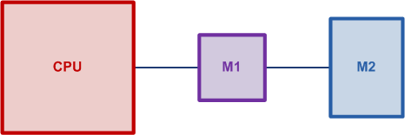
Para expresar el tiempo promedio para acceder a la información, no solamente debemos considerar la velocidad de los dos niveles de memoria, sino también la probabilidad que una referencia dada sea encontrada en M1.
T_{S} = H x T₁ + ( 1 – H ) x ( T₁ + T₂ )
T_{S} = T₁ + ( 1 – H ) x (T₂ )

Slide 8
T_{S} = T₁ + ( 1 – H ) x (T₂ )
T_{S}
Tiempo Promedio de Acceso al Sistema
T₁
Tiempo de Acceso de M1
T₂
Tiempo de Acceso de M2
H
Tasa de Acierto de M1

Slide 9
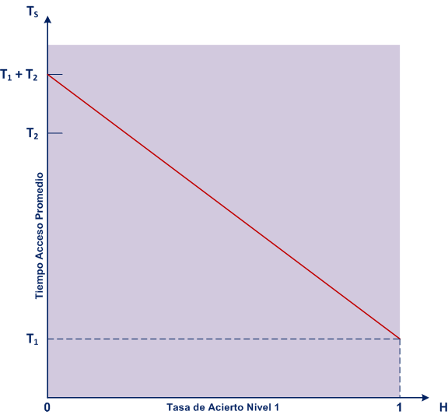
T_{S} = T₁ + ( 1 – H ) x (T₂ )
Para proveer un sistema de memoria tan rápido como el nivel 1, la tasa de acierto H debe ser alta.
H → 1

Slide 10
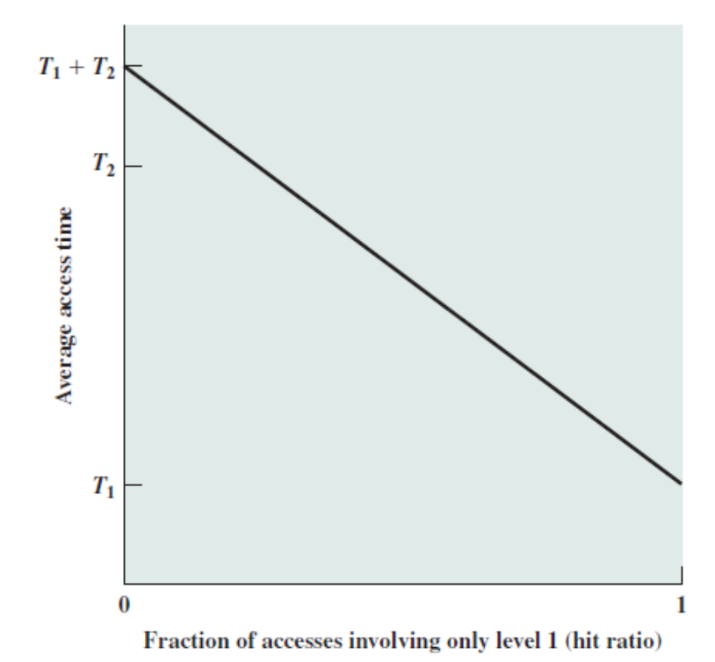
Tiempo Acceso=0.1µs
L2
Tiempo Acceso=0.01µs
PROCESADOR
H=0.95
L1
El tiempo medio de acceso está mucho más cerca de 0,01 µs que de 0,1 µs, como se desea.
Realización de Accesos que Involucran sólo
Nivel 1 (proporción de aciertos)
Si la palabra referenciada se encuentra en la memoria más rápida, eso se define como un acierto. Se produce un fallo si la palabra referenciada no se encuentra en la memoria más rápida.

Slide 11
S1
Tamaño memoria M1 (bits)
C1S1 + C2S2
S1 + S2
Para proveer un sistema de memoria cuyo costo sea tan bajo como el nivel mas económico.
CS → C2
Dado que C1 >> C2
Esto requiere que S1 << S2
CS =
______________
S2
Tamaño memoria M2 (bits)
C1
Costo/bit M1
C2
Costo/bit M2
T1
Tiempo de Acceso M1
T2
Tiempo de Acceso M2

Slide 12
Tiempo de Acierto << Penalización por fallo
T₁ suele ser de pocos ciclos para el nivel 1
T₂ suele ser de muchos ciclos, pues se realiza una transferencia de bloques entre los dos niveles y esta en función del Tiempo de Acceso y el Tiempo de Transferencia (Ancho de Banda).
T_{S} = T₁ + ( 1 – H ) x (T₂ )

Slide 13
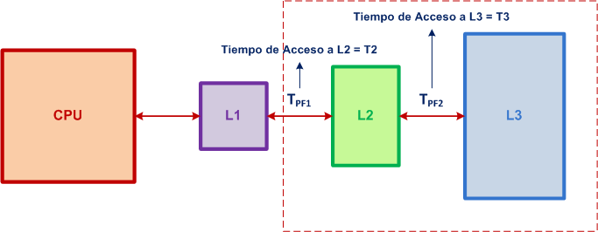
CALCULO DEL TIEMPO PROMEDIO DE ACCESO
PARA MAS DE DOS NIVELES
T_{S} = T₁ + ( 1 – H₁ ) T₂
TS = T1 + ( 1 – H1 ) T2 + ( 1 – H1 ) ( 1 – H2 ) T3

Slide 14
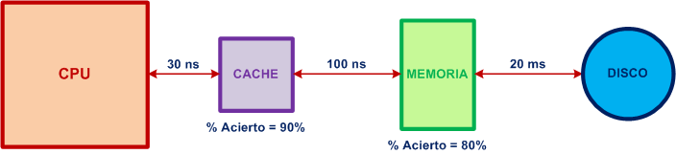
EJEMPLO
Una computadora tiene un sistema de memoria de tres (3) niveles: Una memoria cache de 16 KBytes y tiempo de acceso de 30 ns, una memoria principal de 4 MBytes y tiempo de acceso de 100 ns, un disco de 16 GB y tiempo de acceso de 20 ms. Si una palabra referenciada está en la cache (acierto de cache), entonces la CPU puede acceder a la palabra directamente, si está en la memoria principal pero no en la cache (acierto de memoria principal), entonces la CPU, accede a la memoria principal transfiriendo la palabra a la cache, si la palabra no está en la memoria principal, la CPU necesita acceso al disco, transferir la palabra a la memoria principal y luego a la cache. Asumir que la tasa de aciertos de cache es 0.9 y la de memoria principal es 0.8. Ignorar los tiempos de transferencia.

Slide 15
T_{S} = T₁ + ( 1 – H₁ ) T₂ + ( 1 – H₁ ) ( 1 – H₂ ) T₃
20 ms x 1seg /10³ms x 10⁹ns /1seg = 20 x 10⁶ ns
T_{S} = 30 ns + ( 1 – 0.9 ) ( 100 ns) + ( 1 – 0.9) ( 1 – 0.8 ) (20 x 10⁶ ns )
T_{S} = 30 ns + ( 0.1 ) ( 100 ns) + ( 0.1 ) ( 0.2 ) (20 x 10⁶ ns )
T_{S} = 30 ns + ( 0.1 ) ( 100 ns) + ( 0.02 ) (20 x 10⁶ ns )
T_{S} = 30 ns + 10 ns + 400000 ns
T_{S} = 40 ns + 400000 ns
T_{S} = 400040 ns

Slide 16
NIVEL REFERENCIADO
Acierto cache
Fallo cache, Acierto memoria
PROBABILIDAD DE ACIERTO
0.9
(0.1)(0.8)
TIEMPO DE ACCESO (ns)
30
30 + 100
Fallo de cache y memoria
(0.1)(0.2)
30 + 100 + 20 x10⁶
T_{S} = (0.9)(30 ns) + (0.1)(0.8)(130 ns) + (0.1)(0.2)(20000130 ns)
T_{S} = 27 ns + 10.4 ns + 400002.6 ns
T_{S} = 27 ns + 10.4 ns + 400002.6 ns
T_{S} = 400040 ns

Slide 17
PRINCIPIO DE LOCALIDAD
El principio de localidad afirma que un momento concreto los programas acceden a una parte relativamente pequeña de su espacio de direcciones. Existen dos tipos de localidad Temporal y Espacial.
LOCALIDAD ESPACIAL
LOCALIDAD TEMPORAL
Las palabras próximas en el espacio de memoria a las recientemente referenciadas tienen una alta probabilidad de ser también referenciadas en el futuro cercano.
Las palabras de memoria referenciadas recientemente tienen una alta probabilidad de volver a ser referenciadas en el futuro cercano.
Se manifiesta por la principalmente por la existencia de Lazos (bucles) y uso continuo de conjuntos de variables.
Se manifiesta por la linealidad de los programas (secuencia lineal de las instrucciones) y el acceso a las estructuras de datos.

Slide 18
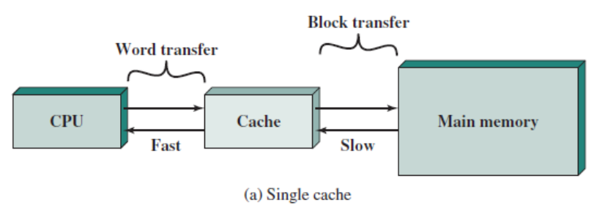
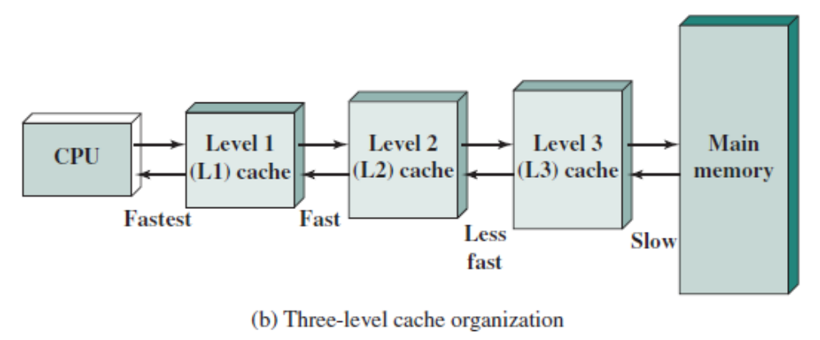

Slide 19
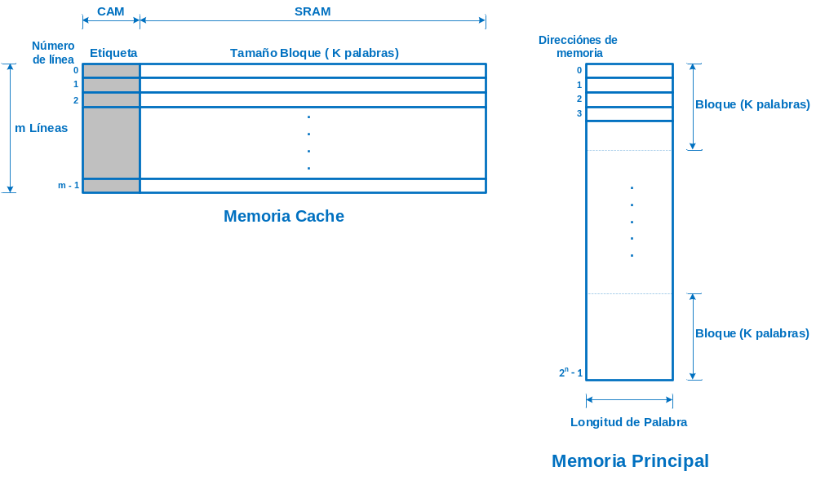
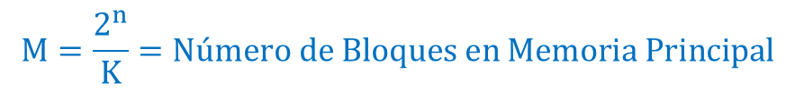

ESTRUCTURA MEMORIA PRINCIPAL/CACHE
$$M=\frac{2^{n}}{K}=Número de Bloques en Memoria Principal$$
$$m≪M$$

Slide 20
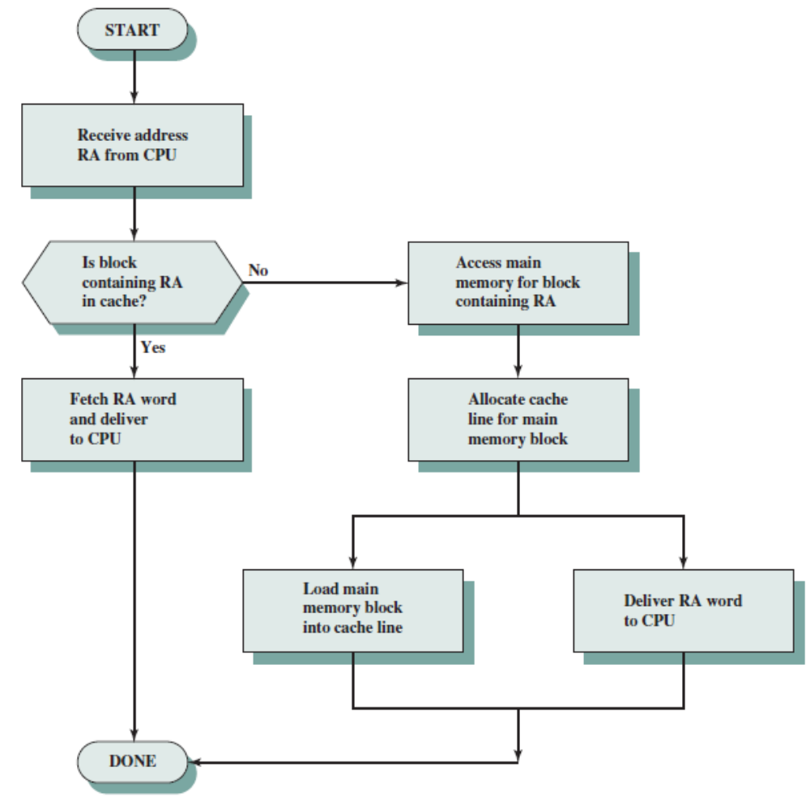
OPERACIÓN DE LECTURA DE CACHÉ
RA= Read Address
Cuando ocurre un fallo de caché, la dirección deseada se carga en el bus del sistema y el dato es llevado, a través del buffer de datos, tanto a la caché como al procesador. En otras formas de organización, la caché se interpone físicamente entre el procesador y la memoria principal para todas las líneas de datos, direcciones y control. En este caso, frente a un fallo de caché,
la palabra deseada es primero copiada en la cache y después transferida desde esta al procesador.

Slide 21
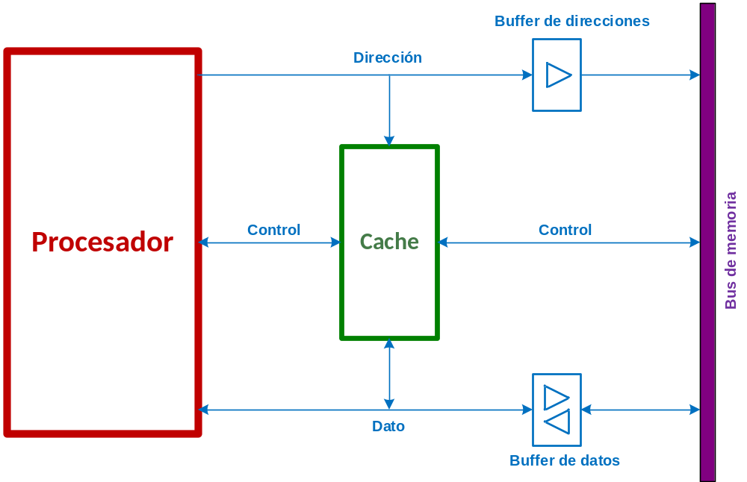
ORGANIZACIÓN TIPICA DE CACHE
ACIERTO
Los buffers son deshabilitados, solamente existe comunicación entre cache y procesador.
FALLO
La dirección es cargada en el bus y el dato retorna a través del buffer de datos hacia ambos, cache y procesador.

Slide 22
Directorio o Bloque de Etiquetas (RAM – CAM)
Memoria de datos (SRAM)
Lógica de control
Controlador de Cache
COMPONENTES
DE LA MEMORIA CACHE

Slide 23
ELEMENTOS DE DISEÑO DE MEMORIA CACHE
Tamaño
Función de Asignación
Algoritmos de Reemplazo
Políticas de Escritura
Tamaño de Líneas
Número de Caches
Direcciones

Slide 24
Casi todos los procesadores no embebidos y muchos procesadores embebidos admiten memoria virtual.
La memoria virtual permite direccionar los programas en memoria desde un punto de vista lógico, sin considerar la cantidad de memoria principal disponible físicamente.
Cuando la memoria virtual es utilizada, los campos de dirección de las instrucciones de la máquina contienen direcciones virtuales.
Una unidad de administración de memoria de hardware (MMU) traduce cada dirección virtual en una dirección física en la memoria principal.
DIRECCIONES DE CACHE

Slide 25
También conocida como caché virtual, almacena datos usando direcciones virtuales.
Una ventaja es que la velocidad de acceso a la caché es más rápida que para una caché física, porque la caché puede responder antes de que la MMU realice una traducción de direcciones.
El procesador accede directamente a la memoria caché, sin pasar por la MMU.
La desventaja tiene que ver con el hecho de que la mayoría de los sistemas de memoria virtual proporcionan a cada aplicación el mismo espacio virtual de direcciones memoria.
CACHE LÓGICA

Slide 26
Almacena datos utilizando direcciones físicas de la memoria principal.
CACHE FISICA

Slide 27
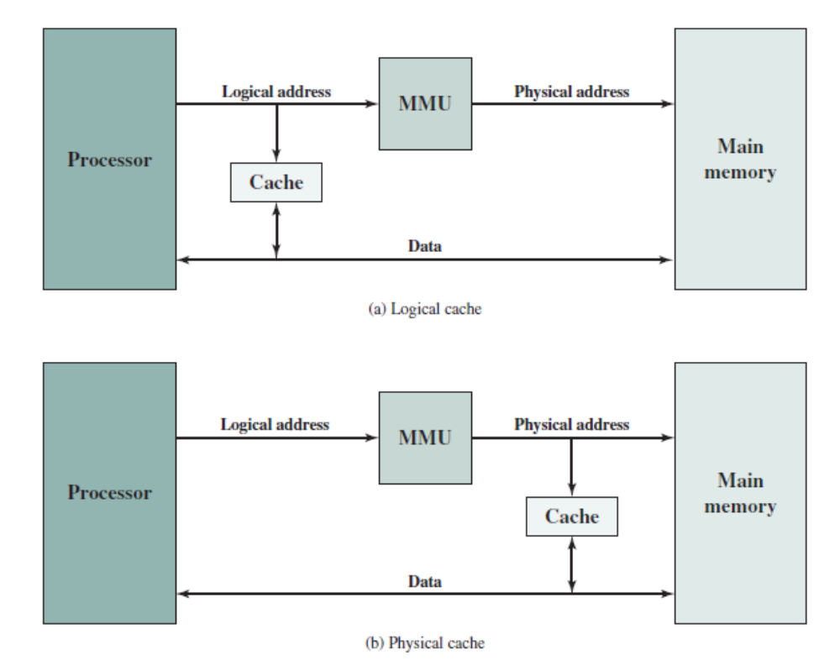
CACHE LOGICA Y FISICA

Slide 28
FUNCION DE ASIGNACION
Determina la línea de la caché en las que se puede ubicar un determinado bloque de la memoria principal que ha sido referenciado y hay que llevarlo a memoria caché.
Numero de líneas de cache << Numero de bloques memoria principal
Entonces es necesario un algoritmo para asignar bloques de memoria en líneas de cache.
La función de asignación dicta como esta organizada la cache.

Slide 29
TECNICAS DE ASIGNACION
DIRECTA
ASOCIATIVA
ASOCIATIVA POR CONJUNTOS

Slide 30
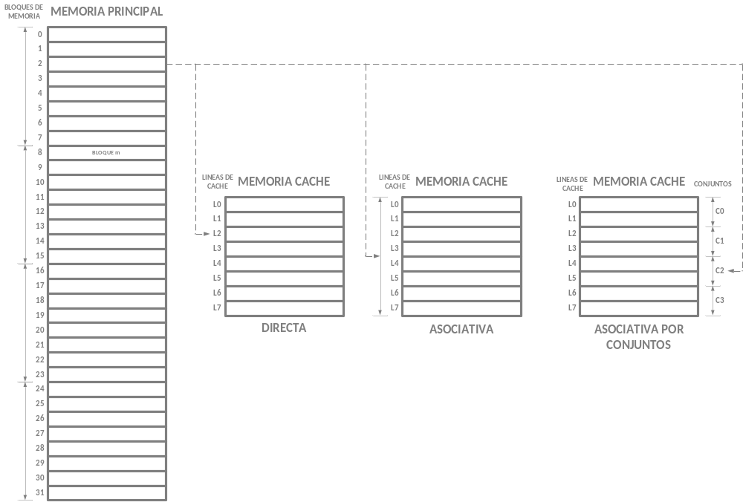
ASIGNACIÓN DE BLOQUES DE MEMORIA PRINCIPAL
A MEMORIA CACHE

Slide 31
Cada bloque de memoria principal es asignado a una única línea de cache, pero cada línea puede recibir mas de un bloque.
Los primeros m bloques de la memoria principal son asignados en una línea única de la caché.
Los siguientes m bloques de memoria principal se asignan a la` caché de la misma manera; es decir, el bloque Bm de memoria principal se asigna a la línea L0 del caché, el bloque Bm+1 se asigna a la línea L1, y así sucesivamente.
Los primeros m bloques de la memoria principal es igual a la capacidad de la caché.
Si un bloque ocupa la línea de cache donde un nuevo bloque debe ser colocado, el bloque actual en cache es removido, no hay algoritmos de reemplazo.
ASIGNACION DIRECTA

Slide 32
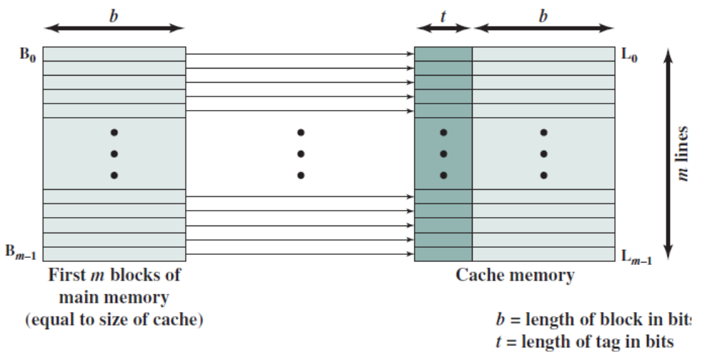

Slide 33
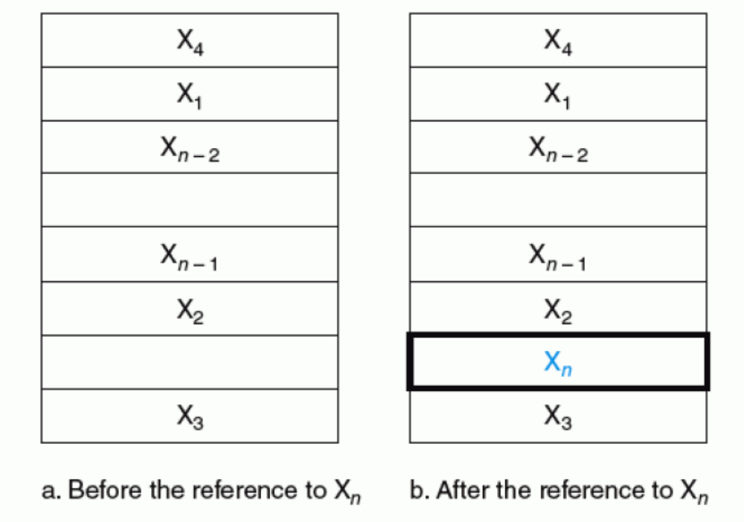
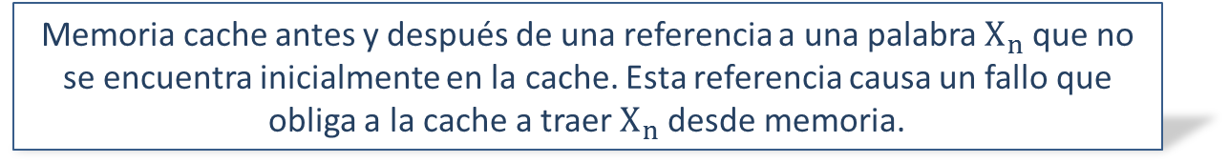
Cache simple donde las peticiones del procesador son de una palabra cada una y los bloques consisten de una palabra.
Memoria cache antes y después de una referencia a una palabra $X_{n}$ que no se encuentra inicialmente en la cache. Esta referencia causa un fallo que obliga a la cache a traer${ X}_{n}$ desde memoria.

Slide 34
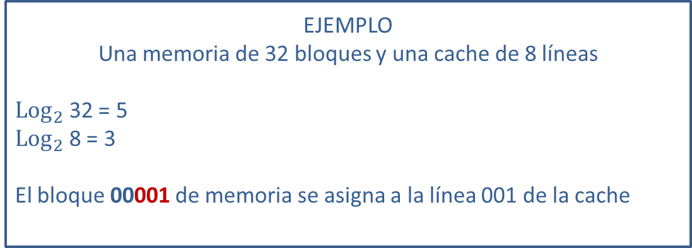
La manera más sencilla de asignar una posición en la cache para cada palabra es asignarla en relación con la dirección de la palabra en memoria.
Numero de Línea en cache = (Numero del bloque) modulo (Número de líneas de cache)
i= j modulo m
i= 00001 modulo 8
EJEMPLO
Una memoria de 32 bloques y una cache de 8 líneas
${Log}_{2}$ 32 = 5
${Log}_{2}$ 8 = 3
El bloque 00001 de memoria se asigna a la línea 001 de la cache

Slide 35
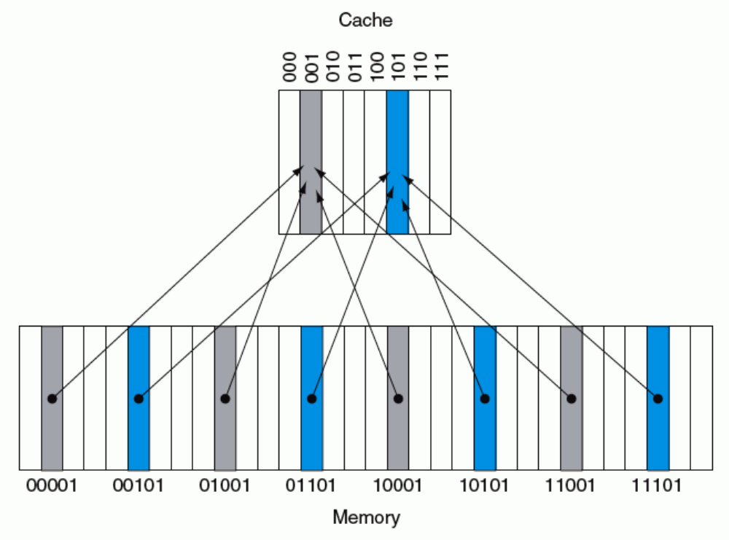

Slide 36
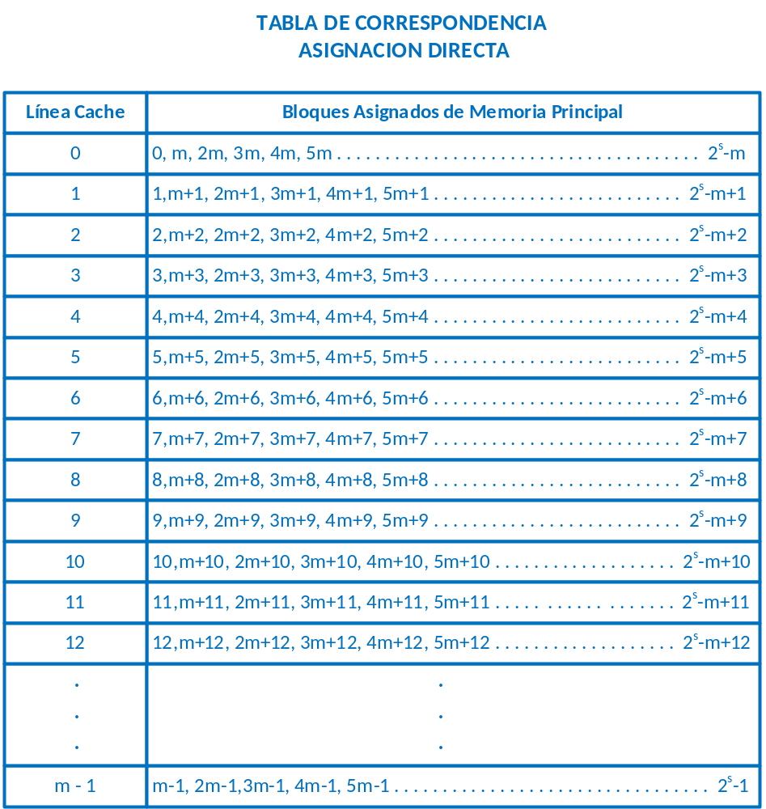

Slide 37
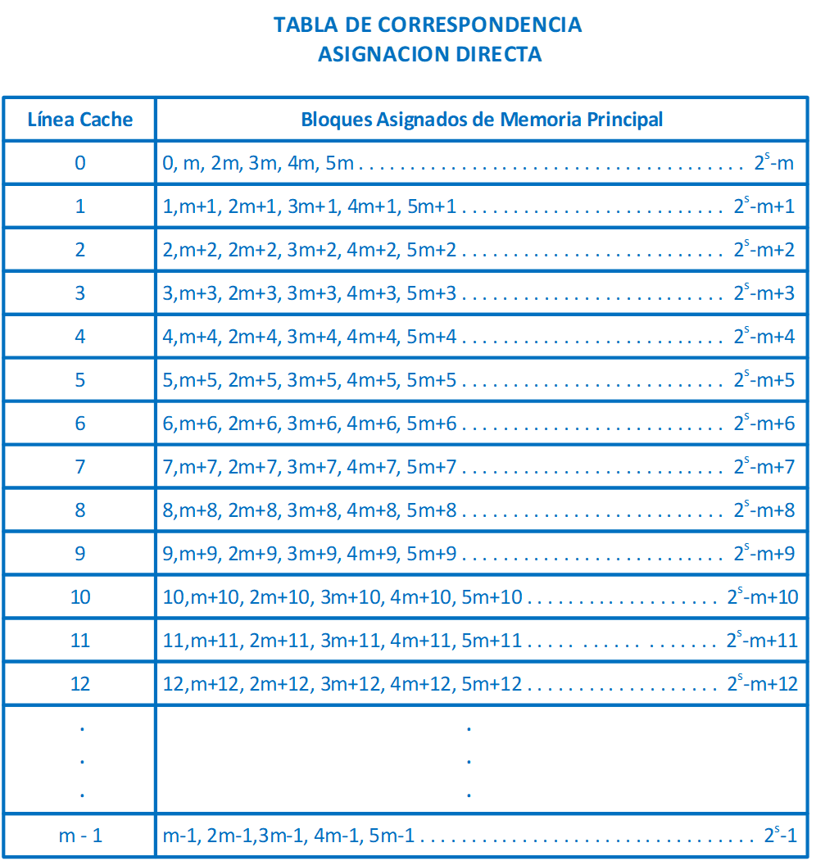
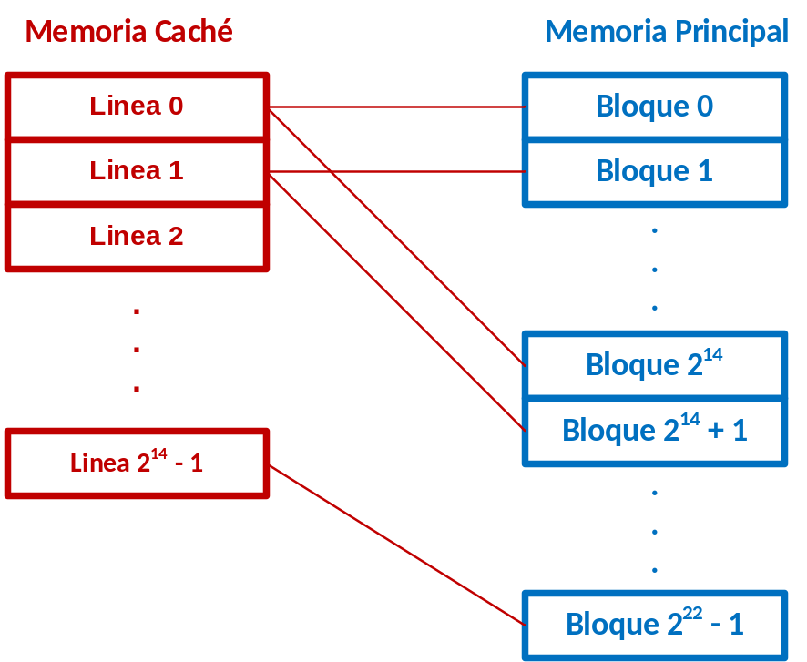
ASIGNACIÓN DE BLOQUES DE K PALABRAS

Slide 38
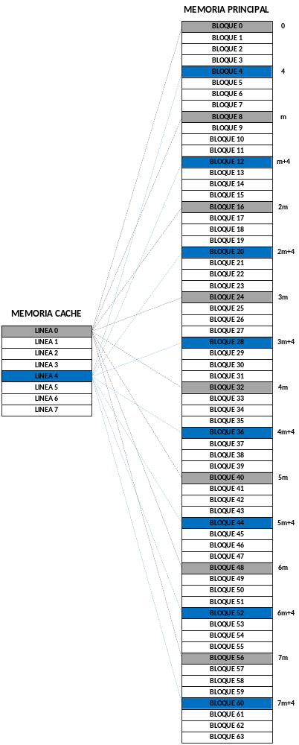
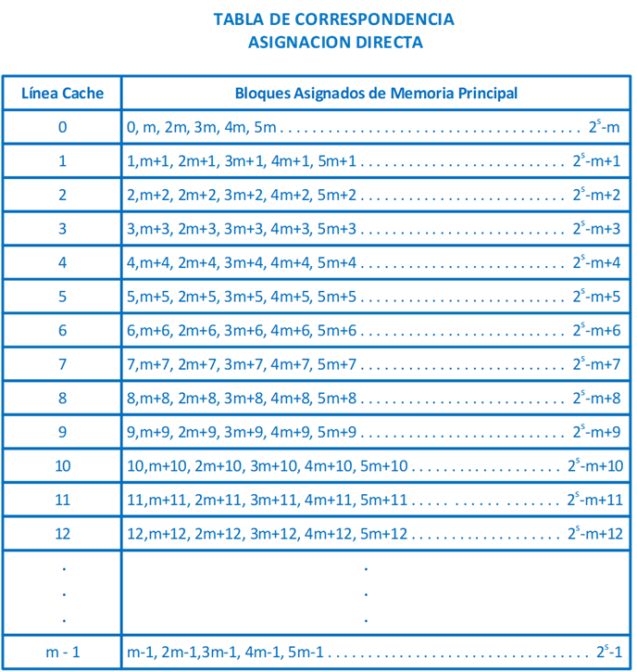
ASIGNACIÓN DE BLOQUES DE K PALABRAS

Slide 39
Puesto que cada línea de la cache puede contener los datos de unas cuantas direcciones de memoria, ¿Cómo se puede saber si los datos en la cache son los deseados? Es decir, ¿Cómo se sabe si una palabra solicitada está en la cache o no?
Esto se logra agregando un conjunto de etiquetas (tags), las cuales contienen la información de la dirección requerida para identificar si una palabra de la cache corresponde a la palabra solicitada.
EJEMPLO
Una memoria de 32 bloques y una cache de 8 líneas
El bloque con la dirección de memoria 00001 se asigna a la línea 001 de la cache y etiqueta 00.

Slide 40
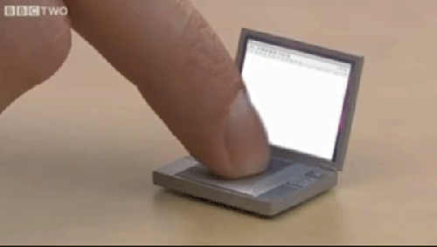
BIT DE VALIDEZ
Cuando un procesador se inicia, la cache estará vacía y las etiquetas no tendrán significado real, en consecuencia, durante la ejecución de un programa se requiere un bit validez para indicar si la línea contiene un bloque del programa que se esta ejecutando.

Slide 41
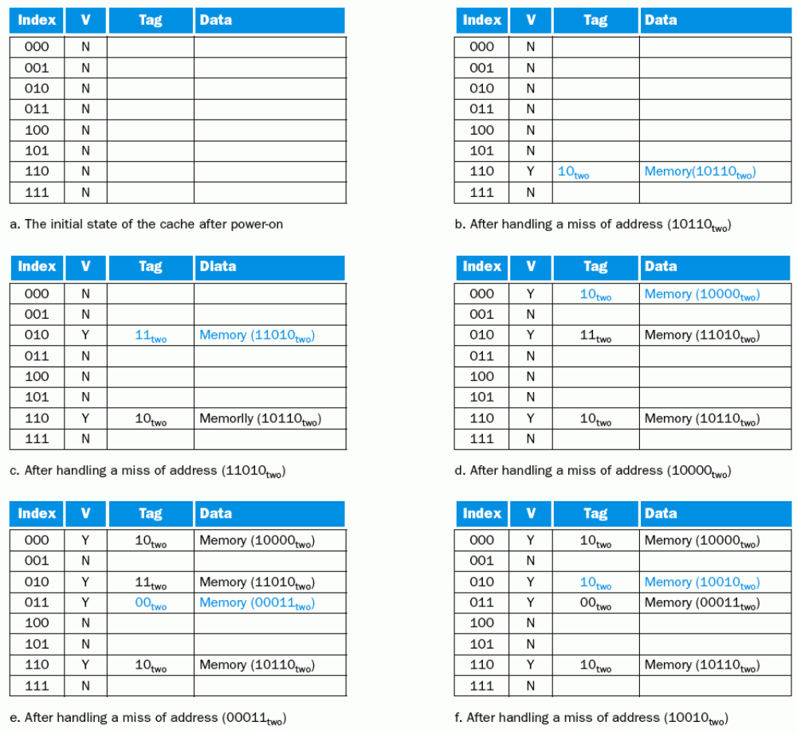

Slide 42
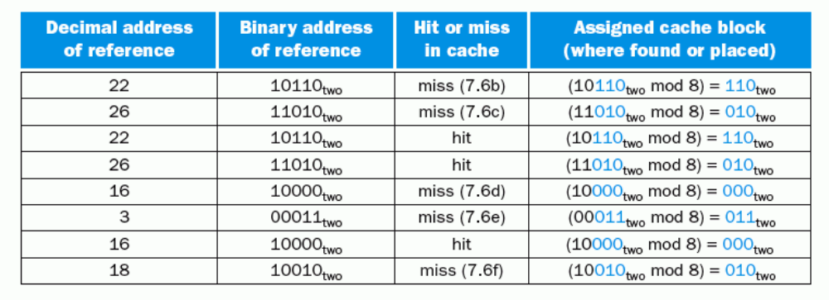

Slide 43
EJEMPLO DE CACHE
Utilizaremos un ejemplo de una cache para ilustrar cada una de las funciones de asignación. Las características de la cache son las siguientes:
Tamaño: 64 Kbyte
Tamaño de Bloque: 4 bytes
Bus de direcciones 24 bits

Slide 44
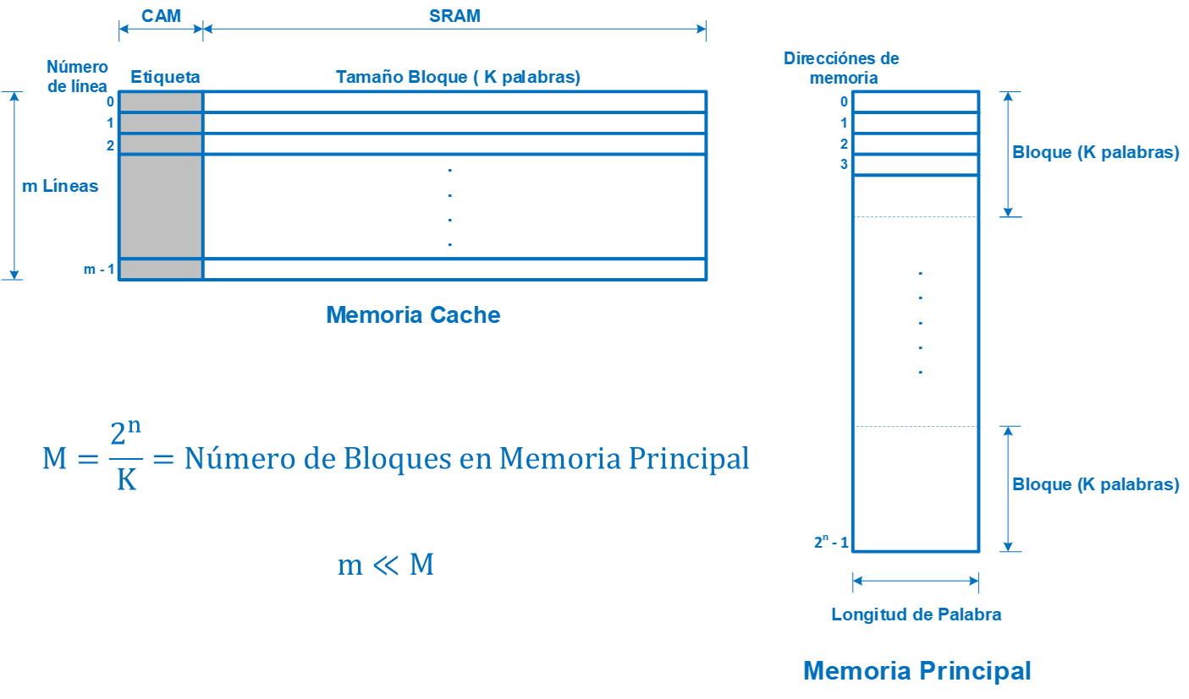
Numero de Líneas de Cache (m)
m = 64 Kbyte/(4 Bytes/Línea)
m = 16 K Líneas de Cache
m = 16384 Líneas
Tamaño de Memoria Principal = (2²⁴ ) x (1 Byte)
= 16777216 Bytes
= 16 Mbyte
Numero de Bloques (M)
M = (16777216 bytes)/(4 Bytes/Bloque)
M = 4194304 Bloques

Slide 45
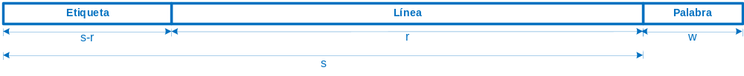
FORMATO DIRECCION DE MEMORIA
ASIGNACION DIRECTA
w: Identifica una palabra dentro de un bloque.
s: Especifica uno de los bloques de memoria principal.
r: Identifica la línea de caché.
s-r: Identifica el bloque dentro de una línea de caché.
El tamaño de cada campo depende de las características físicas de la memoria principal y cache.

Slide 46
FORMATO DIRECCION DE MEMORIA ASIGNACION DIRECTA
RESUMEN ASIGNACION DIRECTA
Longitud de dirección
Numero de palabras o Bytes
UTILIZANDO LOS CAMPOS DE DIRECCION
(s + w) bits
2^{s+w}
Tamaño del bloque = Tamaño de línea
2^{w}
Numero de bloques en memoria principal
2^{s+w}/ 2^{w} = 2^{s}
Numero de líneas en cache
m= 2^{r}
Tamaño de etiqueta
(s – r) bits

Slide 47
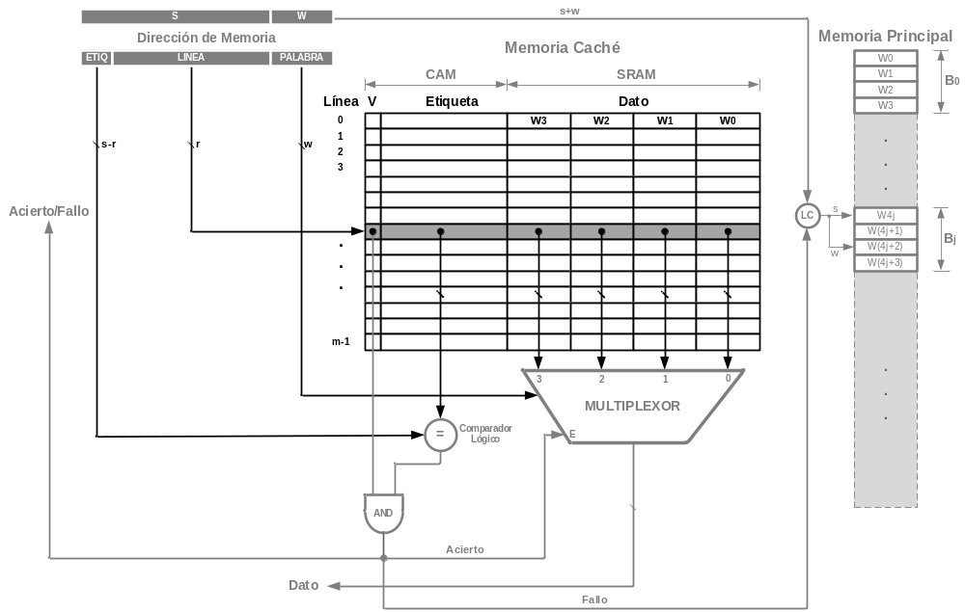
ORGANIZACIÓN DE CACHÉ CON ASIGNACION DIRECTA

Slide 48
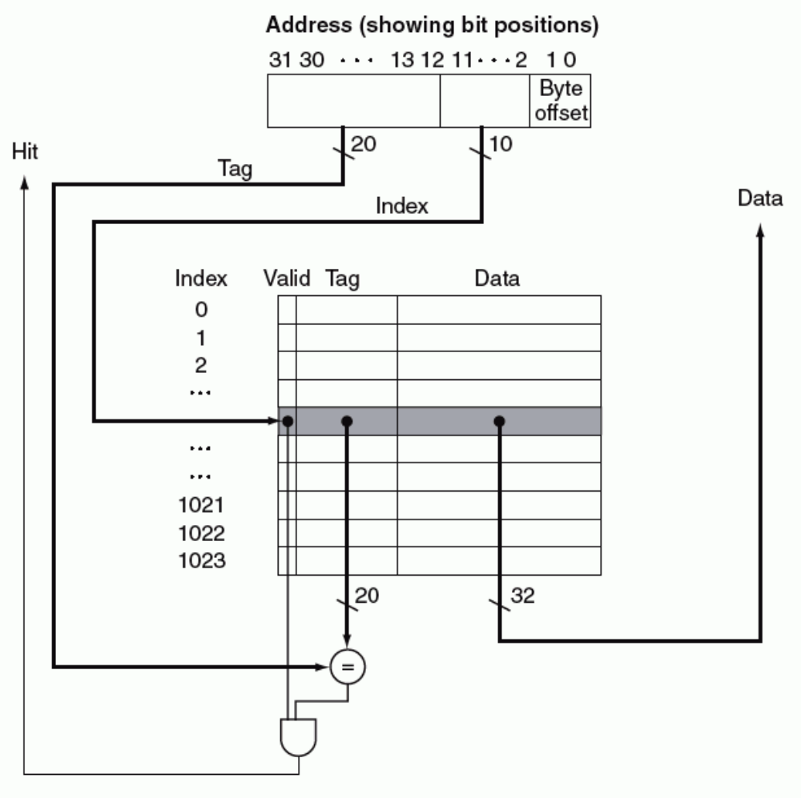
CACHÉ CON ASIGNACION DIRECTA ARQUITECTURA MIPS 32
En la arquitectura MIPS, los dos bits de menor peso de cada dirección especifican un byte dentro de la palabra y no se usan para seleccionar la palabra dentro de la cache.

Slide 49
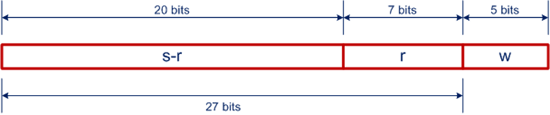
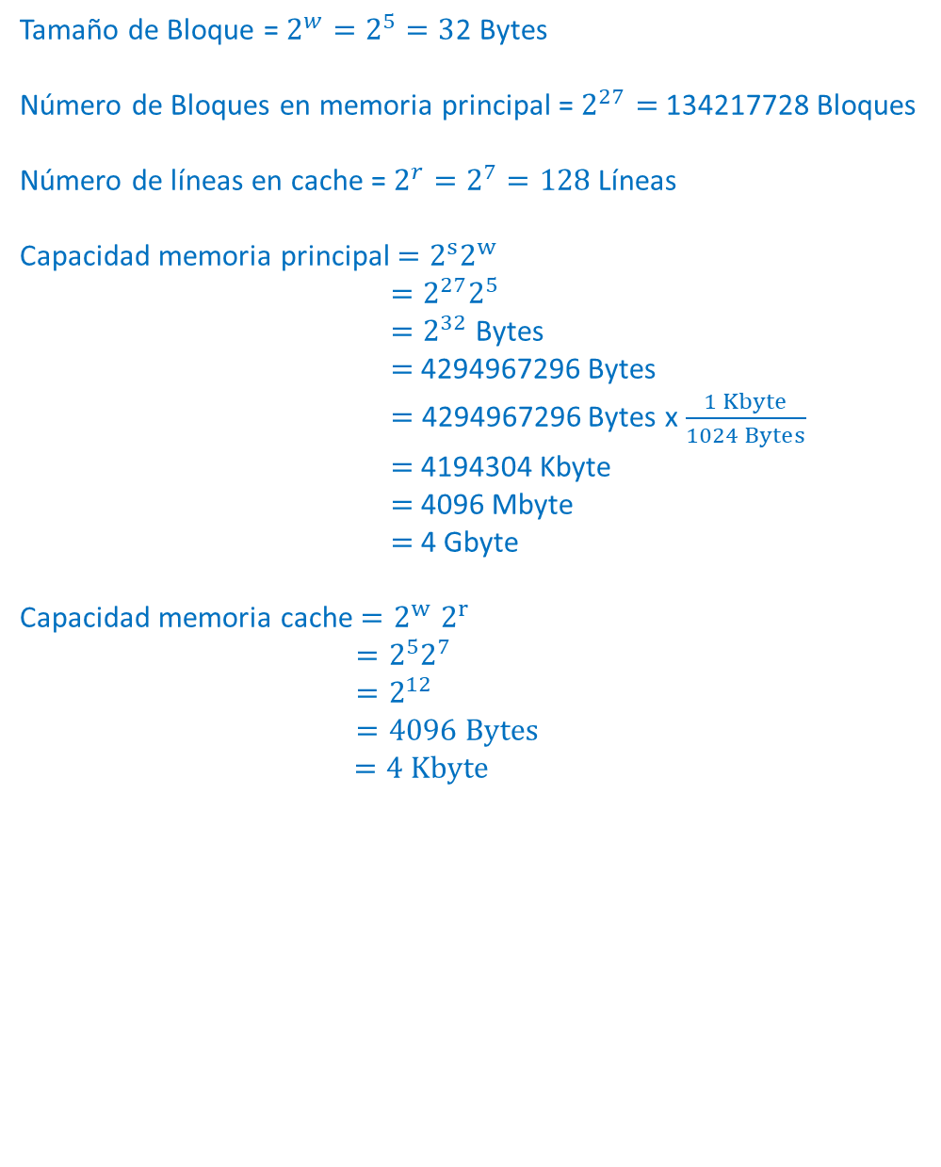
Tamaño de Bloque = $2^{w}=2^{5}=3$2 Bytes
Número de Bloques en memoria principal = $2^{27}=$ 134217728 Bloques
Número de líneas en cache = $2^{r}=2^{7}=128$Líneas
Capacidad memoria principal${ =2}^{s}2^{w}$
${ =2}^{27}2^{5}$
${ =2}^{32}$ Bytes
$=$4294967296 Bytes
$=$ 4294967296 Bytes x $\frac{1 Kbyte}{1024 Bytes}$
$=$4194304 Kbyte
$=$4096 Mbyte
$=$4 Gbyte
Capacidad memoria cache ${=2}^{w}2^{r}$
$${ =2}^{5}2^{7}$$
$${ =2}^{12}$$
$$=4096 Bytes$$
$=4 Kbyte$

Slide 50
¿Cuántos bloques de memoria principal se pueden asignar a cada línea de cache?
Bloques = Numero de Bloques/Número de Líneas de cache
Bloques = 134217728 Bloques/128 Líneas
= 1048576 Bloques/Línea
También se puede calcular utilizando el tamaño de etiqueta (s-r) = 20
Bloques= 2²⁰ = 1048576 Bloques/Línea

Slide 51
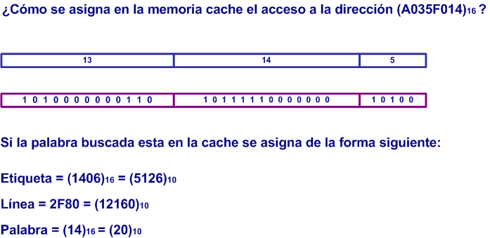
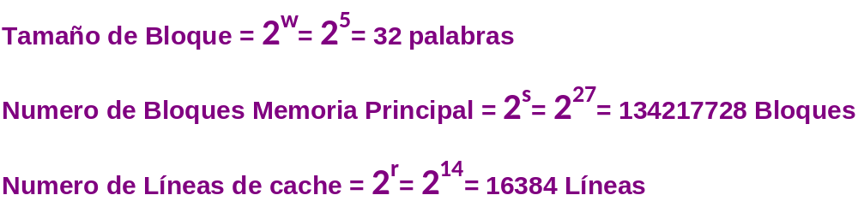

Slide 52
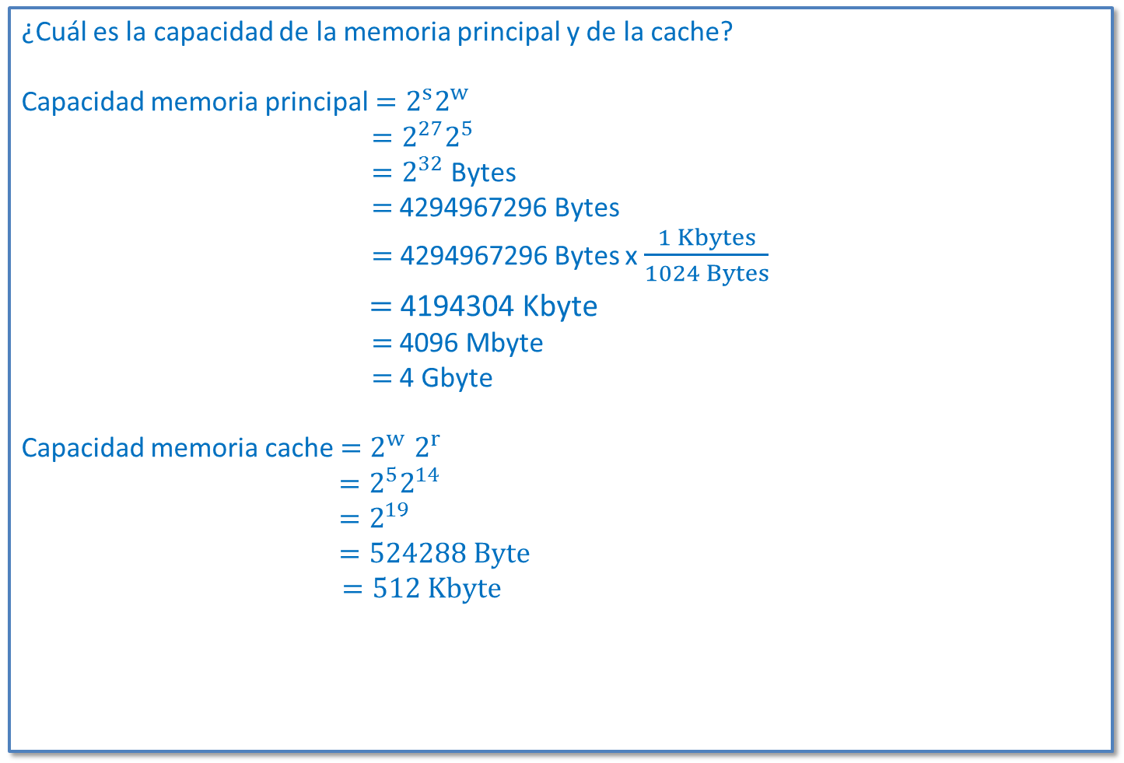
¿Cuál es la capacidad de la memoria principal y de la cache?
Capacidad memoria principal${ =2}^{s}2^{w}$
${ =2}^{27}2^{5}$
${ =2}^{32}$ Bytes
$=$4294967296 Bytes
$=$ 4294967296 Bytes x $\frac{1 Kbytes}{1024 Bytes}$
$=$4194304 Kbyte
$=$4096 Mbyte
$=$4 Gbyte
Capacidad memoria cache ${=2}^{w}2^{r}$
$${ =2}^{5}2^{14}$$
$${ =2}^{19}$$
$$=524288 Byte$$
$=512 Kbyte$

Slide 53
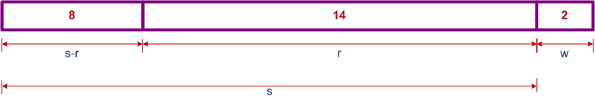
EJEMPLO DE ESTRUCTURA DE LA DIRECCION EN LA ASIGNACION DIRECTA
Longitud de dirección= (s + w) bits= (22+2)= 24 bits
Número de unidades direccionables = 2^{s+w} = 2²⁴ palabras o bytes.
Tamaño del bloque= Tamaño de línea= 2^{w} = 2² = 4 palabras
Numero de bloques en memoria principal= 2^{s+w}/ 2^{w} = 2^{s} = 2²² = 4194304 bloques
Número de líneas en cache= m= 2^{r} = 2¹⁴ = 16384 líneas de cache
Tamaño de etiqueta= (s – r) bits = 8 bits

Slide 54
¿Cuántos bloques de memoria principal se pueden asignar a cada línea de cache?
Bloques = Numero de Bloques/Número de Líneas de cache
Bloques = 4194304 Bloques/16384 Línea
= 256 Bloques/Línea
También se puede calcular utilizando el tamaño de etiqueta (s-r) = 8
Bloques= 2⁸ = 256 Bloques/Línea

Slide 55
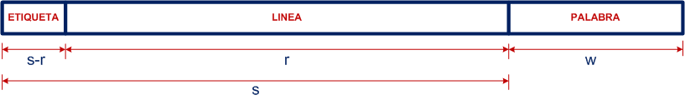
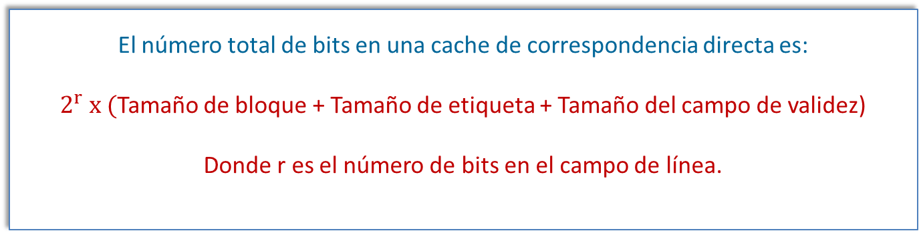
NUMERO DE BITS EN CACHE
El número total de bits necesarios para una cache es función del tamaño de la cache y el tamaño de la dirección.
El número total de bits en una cache de correspondencia directa es:
$2^{r} x ($Tamaño de bloque + Tamaño de etiqueta + Tamaño del campo de validez)
Donde r es el número de bits en el campo de línea.

Slide 56
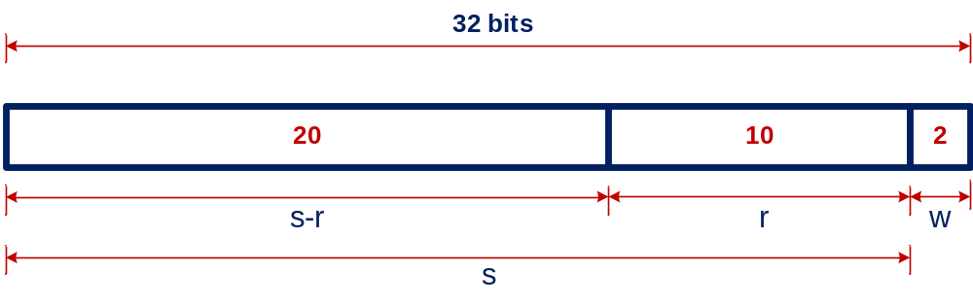
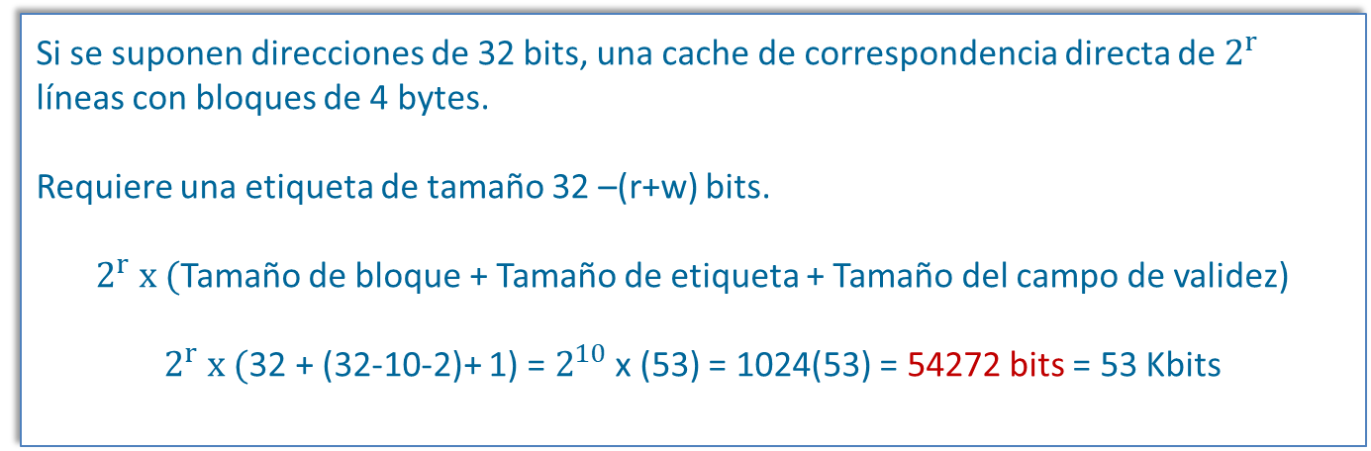
Si se suponen direcciones de 32 bits, una cache de correspondencia directa de $2^{r}$ líneas con bloques de 4 bytes.
Requiere una etiqueta de tamaño 32 –(r+w) bits.
$2^{r} x ($Tamaño de bloque + Tamaño de etiqueta + Tamaño del campo de validez)
$2^{r} x ($32 + (32-10-2)+ 1) = $2^{10}$ x (53) = 1024(53) = 54272 bits = 53 Kbits

Slide 57
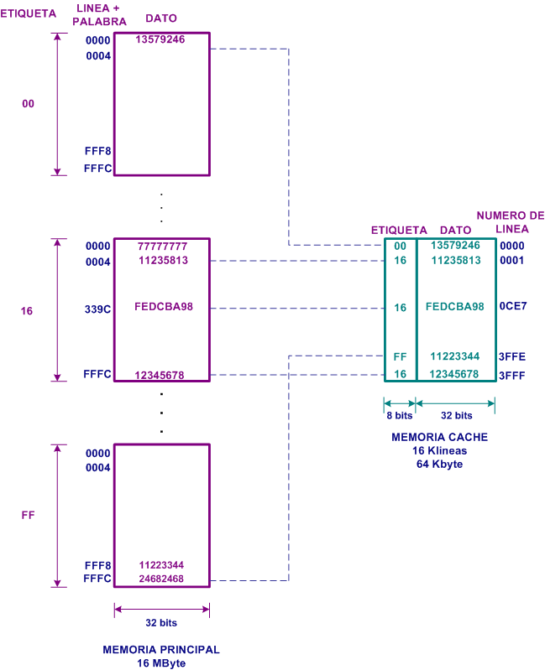
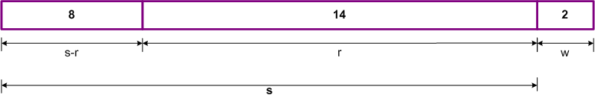
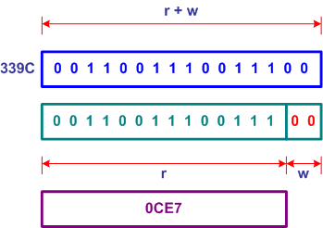

Slide 58
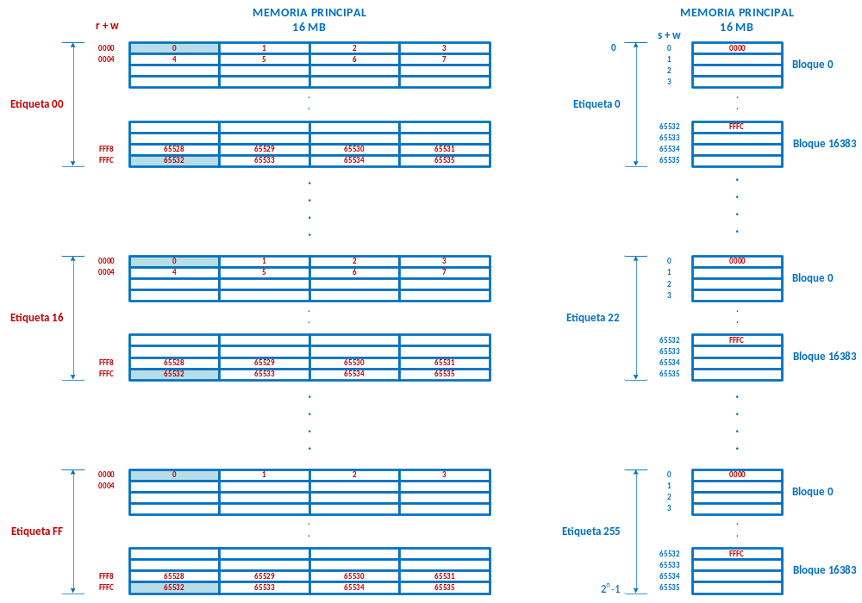





$$Número de Etiquetas=2^{8}=256$$
$$m=2^{14}=16384$$
$$\frac{Bloques}{Línea}=\frac{2^{22}}{2^{14}}=2^{8}=256$$
$$\frac{Bloques}{Etiqueta}=\frac{2^{22}}{2^{8}}=2^{14}=16384$$
$$0$$
$$\frac{Bytes}{Etiqueta}=\frac{Número Bloques}{Etiqueta}×\frac{Bytes}{Bloque}=2^{14}×2^{2}=2^{16}=65536$$
$$2^{S}−1$$

Slide 59
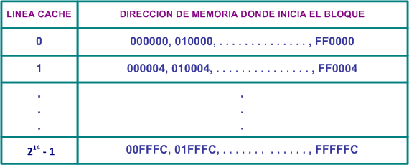
Se observa que no hay dos bloques que se asignen en la misma línea
que tengan el mismo numero de etiqueta.

Slide 60
ASIGNACION DIRECTA
VENTAJAS
Económica
DESVENTAJAS
Si un programa referencia palabras repetidamente desde dos diferentes bloques que se asignan a la misma línea, entonces los bloques serán constantemente sustituidos y la fracción de éxito será baja, fenómeno conocido como Trashing.
Simplificación significativa del circuito de control de cache.
No necesita algoritmos de reemplazo.

Slide 61
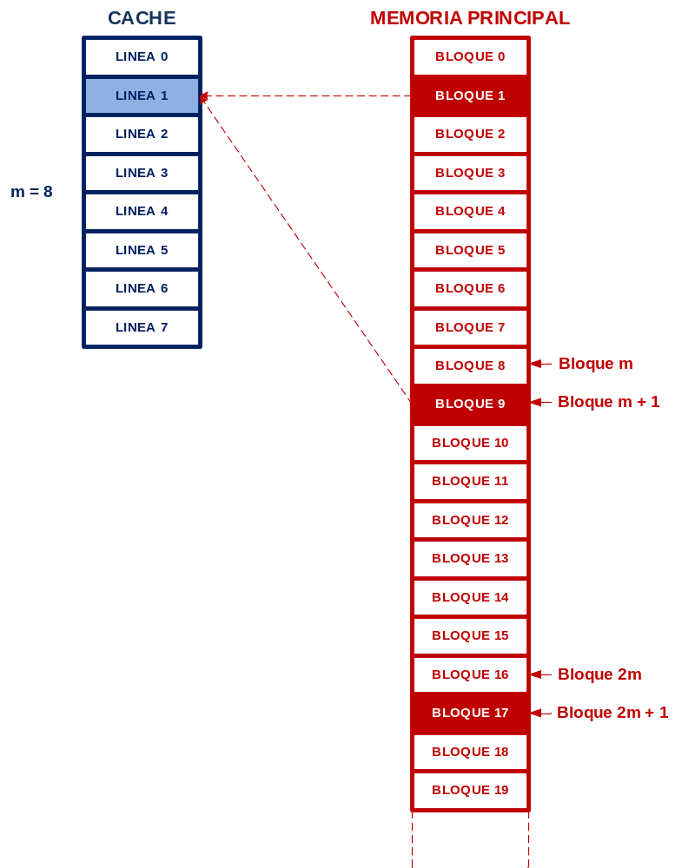
TRASHING
Dado que los bloques reemplazados ya han sido leídos de memoria principal, pueden ser usados nuevamente a un pequeño costo. Este reciclaje es posible utilizando un caché de víctimas. La caché de víctimas se propuso originalmente como un enfoque para reducir los fallos de conflicto de las caché de asignación directa, sin afectar su rápido tiempo de acceso. La caché de víctimas es una caché totalmente asociativa, cuyo tamaño suele ser de 4 a 16 líneas de caché, que residen entre una caché L1 de asignación directa y el siguiente nivel de memoria.

Slide 62
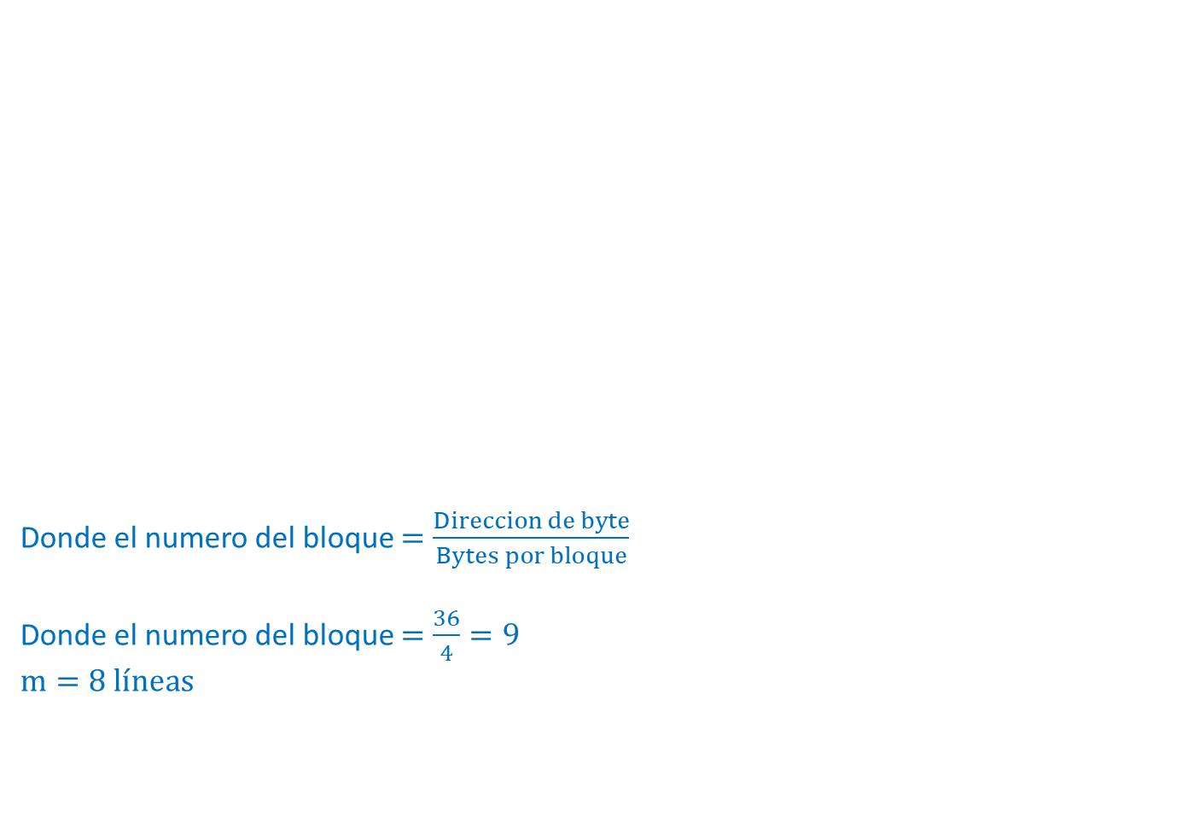
Asignación de una dirección a un bloque de caché de varias palabras
Donde el numero del bloque $=\frac{Direccion de byte}{Bytes por bloque}$
Donde el numero del bloque $=\frac{36}{4}=9$
$$m=8 líneas$$
Cuando se simula una cache se tiene que tener en cuenta el direccionamiento a bytes o a bloques multipalabra cuando se determina a que línea de cache se asigna una dirección. Por ejemplo si se tiene una cache de correspondencia directa de 32 bytes y un tamaño de bloque de 4 bytes, la dirección de byte 36 se asigna a la línea 1 de cache. Por el contrario si la dirección 36 es dirección de bloque, se asigna a la línea 4.
Numero de Línea en cache = (Numero del bloque) modulo (Numero de líneas de cache)
Numero de Línea en cache = 9 modulo 8 = 1

Slide 63
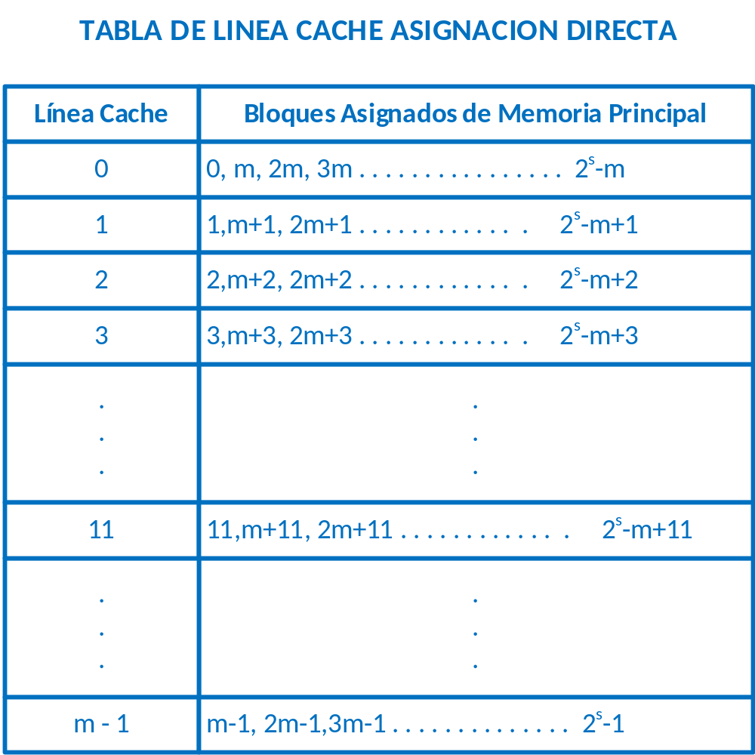
Si 36 es dirección de bloque
Numero de Línea en cache = 36 modulo 8 = 4
36 = 4m + 4 m=8

Slide 64
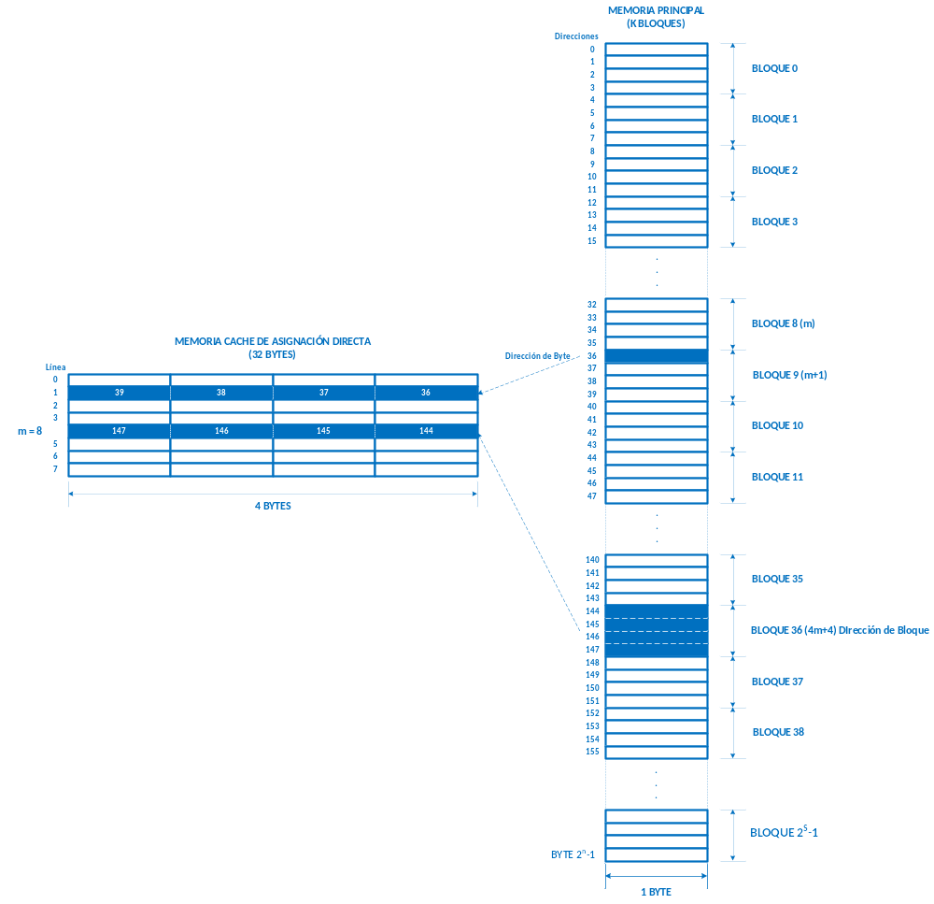

Slide 65


EJEMPLO
Considerar una cache de asignación directa con 64 líneas y tamaño de bloque de 16 Bytes. ¿Cual es el número de línea que corresponde a la dirección de byte 1200?
Donde el numero del bloque $=\frac{Direccion de byte}{Bytes por bloque}$
Obsérvese que este numero de bloque es el bloque que contiene todas las direcciones entre
$\left[\frac{Direccion de byte}{Bytes por bloque}\right]$ x Bytes por bloque = 1200
y
$\left[\frac{Direccion de byte}{Bytes por bloque}\right]$ x Bytes por bloque + (Bytes por bloque – 1) = 1215
Numero de Línea en cache = (Numero del bloque) modulo (Numero de líneas de cache)
Numero del bloque $=\frac{1200}{16}=75$
Línea de cache = 75 modulo 64 = 11

Slide 66


Slide 67

EJEMPLO
Calcular la tasa de aciertos y el tiempo promedio de acceso de un programa que se ejecuta en una computadora en la que se dispone de una memoria cache de asignación directa, con cuatro líneas de 16 palabras. El tiempo de acceso a la memoria cache es de 80 ns, en tanto que el tiempo requerido para transferir un bloque de desde memoria principal a la memoria cache es de 2500ns. Se supone que la arquitectura utiliza carga inmediata y la cache está vacía en el instante inicial. Se ejecuta un programa desde la posición de memoria 48 hasta la 95, tras lo cual el programa repite 10 veces un lazo entre las direcciones 15 y 31 antes de detenerse. Considerar la distribución física de las memorias mostradas a continuación:

Slide 68

$$\text{H}\text{=}\frac{\text{Numero} \text{de} \text{aciertos} }{\text{Numero} \text{total} \text{accesos} }$$
T_{S} = H x T₁ + ( 1 – H ) x ( T₁ + T₂ )
$${\text{T}}_{\text{S}}\text{=}\frac{\left(\text{Numero} \text{de} \text{aciertos}\right)\left(\text{Tiempo} \text{de} \text{acierto}\right)\text{+}\left(\text{Numero} \text{de} \text{fallos}\right)\text{(}\text{Tiempo} \text{de} \text{fallo}\text{)}}{\text{Numero} \text{total} \text{accesos} }$$

Slide 69





Caché
Memoria Principal
Línea
Dirección
0
Bloque 0
0-15
BLOQUE 0
Bloque 4
1
Bloque 5
16-31
BLOQUE 1
Bloque 1
2
32-47
BLOQUE 2
3
Bloque 3
48-63
BLOQUE 3
64-79
BLOQUE 4
80-95
BLOQUE 5

Slide 70



$$H=\frac{Numero de aciertos }{Numero total accesos }$$
$$H=\frac{213}{218 }=97.7\%$$
$$T_{S}=\frac{\left(Numero de aciertos\right)\left(Tiempo de acierto\right)+\left(Numero de fallos\right)(Tiempo de fallo)}{Numero total accesos }$$
$$T_{S}=\frac{\left(213\right)\left(80 ns\right)+\left(5\right)(2500ns)}{218 }=136ns$$

Slide 71
Cada bloque de memoria principal tiene una única etiqueta posible que es precisamente el número de bloque.
Cada bloque de memoria puede ser cargado en cualquier línea de memoria cache.
La lógica de control debe comparar la etiqueta de la dirección de memoria con todas las etiquetas de la cache.
Se utilizan algoritmos de reemplazo (Políticas de Sustitución).
ASIGNACION ASOCIATIVA

Slide 72

ASIGNACION ASOCIATIVA

Slide 73
FORMATO DE DIRECCION DE MEMORIA ASIGNACION ASOCIATIVA
RESUMEN ASIGNACION ASOCIATIVA
Longitud de dirección
Numero de palabras o Bytes
UTILIZANDO LOS CAMPOS DE DIRECCION
(s + w) bits
2^{s+w}
Tamaño del bloque= Tamaño de línea
2^{w}
Numero de bloques en memoria principal
2^{s+w}/ 2^{w} = 2^{s}
Numero de líneas en cache
Indeterminado
Tamaño de etiqueta
s bits

Slide 74

ORGANIZACIÓN DE CACHE CON ASIGNACION ASOCIATIVA

Slide 75
VENTAJAS
La cache se puede aprovechar en forma mas eficiente, ya que solamente se reemplaza un bloque cargado cuando todas las líneas están ocupadas.
Se eliminan los repetidos reemplazos de dos bloques como sucede en la asignación directa.

Slide 76
DESVENTAJAS
Incremento en costo generado por la electrónica adicional necesaria.

Slide 77



Slide 78

La dirección hexadecimal 16339C tiene la etiqueta 058CE7

Slide 79


Aprovecha parcialmente ambos beneficios haciendo grupos de bloques que cumplan con ambas correspondencias (Directa y Asociativa).
En este caso, la caché consta de un numero de conjuntos, cada uno de los cuales consta de un número de líneas la relación es:
ASIGNACION ASOCIATIVA POR CONJUNTOS
$$m=v×k$$
$$i=j módulo v$$

Slide 80
Combina el bajo costo de la asignación directa con la tasa de aciertos de la asignación asociativa.
Dentro del conjunto se asignan varios bloques, por esto es necesario disponer de etiqueta.
No puede haber dos bloques del mismo conjunto con la misma etiqueta.
Consiste en agrupar las líneas de cache en V conjuntos de k líneas.
Un bloque de memoria solamente puede estar en un conjunto de la cache, y su asignación es directa.
Un bloque de memoria principal pueda ubicarse en cualquier línea de un conjunto específico, es decir, su asignación es asociativa.
CARACTERISTICAS ASIGNACION ASOCIATIVA POR CONJUNTOS

Slide 81


Slide 82

ASIGNACION ASOCIATIVA POR CONJUNTOS
K=2 (Dos líneas o vías por conjunto)

Slide 83

FORMATO DE DIRECCION DE MEMORIA ASIGNACION ASOCIATIVA POR CONJUNTOS
RESUMEN ASIGNACION ASOCIATIVA
POR CONJUNTOS
Longitud de dirección
Numero de palabras o Bytes
UTILIZANDO LOS CAMPOS DE DIRECCION
(s + w) bits
2^{s+w}
Tamaño del bloque= Tamaño de línea
2^{w}
Número de líneas en conjunto
k
Numero de bloques en memoria principal
Numero de conjuntos
V = 2^{d}
Número de líneas en cache
KV = k 2^{d}
Tamaño de etiqueta
(s – d) bits
2^{s}

Slide 84

ORGANIZACIÓN DE CACHE CON ASIGNACION ASOCIATIVA POR
CONJUNTOS DE k VÍAS

Slide 85

ORGANIZACIÓN DE CACHE CON ASIGNACION ASOCIATIVA POR
CONJUNTOS K=2

Slide 86

ORGANIZACIÓN DE CACHE CON ASIGNACION ASOCIATIVA POR
CONJUNTOS K=4
MIPS 32

Slide 87
DESVENTAJAS
VENTAJAS
A medida que se aumenta el numero de líneas por conjunto, aumenta el costo de la memoria pero sin conseguir una mejora significativa.
Disminuye el costo de la electrónica adicional de la asignación asociativa, ya que el numero de comparadores es igual al numero de vías.

Slide 88



Slide 89

El bloque de memoria principal con dirección 1FF7FF8 es asignado al conjunto 1FFE

Slide 90
Determinar el tamaño del bloque y línea de cache en bytes.
Tamaño del bloque = tamaño de línea = 2^{w} = 2⁶ = 64 bytes
Determinar el tamaño de la cache en kbytes
Tamaño de cache = Número de líneas cache x Tamaño línea
= k 2^{d} 2^{w}
= 8 2⁷ 2⁶
= 2¹⁶ = 64 kbytes
Determinar el tamaño de la memoria principal en Mbytes
Numero de bloques x Tamaño bloque = 2^{s} 2^{w} = 2¹⁴ 2⁶
= 2²⁰ bytes = 1Mbyte

Slide 91

PROBLEMA 4.1
Una cache asociativa por conjuntos consta de 64 líneas divididas en conjuntos de 4 líneas. La memoria principal contiene 4K bloques de 128 palabras cada uno. Muestre el formato de direcciones de memoria principal.
Número de Líneas en cache = kv = k x 2^{d} = 64 Líneas
4 (Líneas/conjunto) x 2^{d} ( conjuntos) = 64 Líneas
2^{d} = 16
d = Log₂ (16)
d = 4 bits

Slide 92
Numero de Bloques en Memoria Principal = 2^{S} = 4K Bloques
4K = 4 (1024) = 4096 Bloques
2^{S} = 4096
S = Log₂ (4096)
S = 12 bits
Tamaño de Bloque = 2^{W} = palabras o bytes
2^{W} = 128
w = Log₂ (128)
w = 7 bits

Slide 93

Tamaño de Etiqueta = (s – d) bits
Tamaño de Etiqueta = (12 – 4) bits
Tamaño de Etiqueta = 8 bits

Slide 94
PROBLEMA 4.2
Una cache asociativa por conjuntos de dos vías tiene líneas de 16 bytes y una capacidad total de 8 KB. La memoria principal, de 64 MB, es direccionable por bytes. Muestre el formato de direcciones de la memoria principal.
Número de Líneas en cache = 8 KB / (16 Bytes/Línea)
Número de Líneas en cache = 8192 Bytes / (16 Bytes/Línea)
Número de Líneas en cache = 512 Líneas

Slide 95
K= 2 vías entonces tenemos 2 líneas/conjunto
Entonces si m= 512 líneas
V= 512/2= 256 conjuntos
V= 2^{d}
256 = 2^{d}
d= Log₂ (256)
d= 8 bits

Slide 96


Numero de unidades direccionables = 2^{s+w}
Capacidad Memoria = (2^{s+w} ) (1 Byte)
s+w = Log₂ (67108864 )
s+w = 26 bits
Tamaño línea = Tamaño Bloque = 16 Bytes = 2^{w}
w = Log₂ (16) = 4 bits

Slide 97

Numero de bloques en memoria = 2^{s+w}/ 2^{w}
Numero de bloques en memoria = 2²⁶/ 2⁴ = 2²² Bloques = 2^{s}
s = 22
s-d = 22 – 8 = 14

Slide 98
PROBLEMA 4.3
Para las direcciones hexadecimales de memoria principal: 111111, 666666, BBBBBB; muestre en formato hexadecimal la siguiente información:
Los valores de etiqueta, línea y palabra para una cache con correspondencia directa utilizando el formato de la figura 4.8
Los valores de etiqueta y palabra para una cache asociativa, utilizando el formato de la figura 4.10
Los valores de etiqueta, conjunto y palabra para una cache asociativa por conjuntos de dos vías, utilizando el formato de la figura 4.12

Slide 99



Slide 100



Slide 101



Slide 102


Slide 103




Slide 104



Slide 105


Slide 106



Slide 107


Slide 108


Slide 109
PROBLEMA 4.4
Indique los siguientes valores:
Para la cache directa del ejemplo de la figura 4.8: la longitud de la dirección, el numero de unidades direccionables, el tamaño de bloque, el numero de bloques en memoria principal, el numero de líneas en cache y el tamaño de la etiqueta.
Para la cache asociativa del ejemplo de la figura 4.10: la longitud de la dirección, el numero de unidades direccionables, el tamaño de bloque, el numero de bloques en memoria principal, el numero de líneas en cache y el tamaño de la etiqueta.
Para la cache asociativa por conjuntos, k=2 del ejemplo de la figura 4.12 la longitud de la dirección, el numero de unidades direccionables, el tamaño de bloque, el numero de bloques en memoria principal, el numero de líneas en un conjunto, el numero de líneas en cache y el tamaño de la etiqueta.

Slide 110
RESUMEN ASIGNACION DIRECTA
Longitud de dirección
Numero de palabras o Bytes
UTILIZANDO LOS CAMPOS DE DIRECCION
(s + w) bits
2^{s+w}
Tamaño del bloque= Tamaño de línea
2^{w}
Numero de bloques en memoria principal
2^{s+w}/ 2^{w} = 2^{s}
Numero de líneas en cache
m= 2^{r}
Tamaño de etiqueta
(s – r) bits
24 bits
8 bits
2²⁴ = Bytes
2² = 4 Bytes
2²² = Bloques
2¹⁴ = Líneas

Slide 111
RESUMEN ASIGNACION ASOCIATIVA
Longitud de dirección
Numero de palabras o Bytes
UTILIZANDO LOS CAMPOS DE DIRECCION
(s + w) bits
2^{s+w}
Tamaño del bloque= Tamaño de línea
2^{w}
Numero de bloques en memoria principal
2^{s+w}/ 2^{w} = 2^{s}
Número de líneas en cache
Indeterminado
Tamaño de etiqueta
s bits
22 bits
24 bits
2²⁴ = Bytes
2² = 4Bytes
2²² = Bloques
16384 Líneas

Slide 112
RESUMEN ASIGNACION ASOCIATIVA POR CONJUNTOS
Longitud de dirección
Numero de palabras o Bytes
UTILIZANDO LOS CAMPOS DE DIRECCION
(s + w) bits
2^{s+w}
Tamaño del bloque= Tamaño de línea
2^{w}
Número de líneas en conjunto
k
Numero de bloques en memoria principal
Numero de conjuntos
V = 2^{d}
Número de líneas en cache
KV = k 2^{d}
Tamaño de etiqueta
(s – d) bits
2^{s}
2¹⁴ = Líneas
2¹³ = Conjuntos
2²² = Bloques
2 Líneas
2² = 4Bytes
2²⁴ = Bytes
24 bits
9 bits

Slide 113
PROBLEMA 4.5
Considere un microprocesador de 32 bits que tiene una cache on-chip de 16 KB asociativa por conjuntos de cuatro vías. Suponga que la cache tiene un tamaño de línea de cuatro palabras de 32 bits.
Dibuje un diagrama de bloques de esta cache mostrando su organización y como se utilizan los diferentes campos de dirección para determinar un acierto/fallo de cache. ¿Dónde se asigna, dentro de la cache, la palabra de la dirección de memoria ABCDE8F8?

Slide 114

Tamaño de Línea = 4 palabras de 32 bits
Tamaño de Línea = 4 palabras de 4 Bytes
Tamaño de Línea = 16 Bytes
Numero de Líneas en cache $=\frac{16 Kbytes}{{16 Bytes}/{Línea}}$
Numero de Líneas en cache $=\frac{16 (1024 Bytes)}{{16 Bytes}/{Línea}}$
Numero de Líneas en cache = 1024 Líneas
K=4
Numero de Conjuntos = (1024 Líneas)/(4 Líneas/conjunto ) = 256 Conjuntos

Slide 115
d = Log₂ (256) = 8 bits
w = Log₂ (16) = 4 bits
Dirección de 32 bits, entonces :
s-d = 32 - 8 – 4 = 20 bits
Numero de etiquetas = 2²⁰ = 1048576
Numero de Bloques en Memoria Principal = 2²⁸ = 268435456 Bloques
Dirección de Memoria
20
8
4
32

Slide 116
¿Dónde se asigna, dentro de la cache, la palabra de la posición de memoria ABCDE8F8?
El bloque se asigna en el conjunto 143, en cualquier línea de este ya que dentro del conjunto la asignación es asociativa .
Dirección de Memoria
s-d
d
w
A B C D E
8 F
8
A B C D E
10001111
1000
A B C D E
143
8

Slide 117

Se utilizan dos bits del campo W, ya que solo se multiplexan 4 canales de cada línea del conjunto.

Slide 118


PROBLEMA 4.6 Stallings
Dadas las siguientes especificaciones para una memoria caché externa: asociativa por conjuntos de cuatro vías; tamaño de línea de dos palabras de 16 bits; capaz de albergar un total de 4K palabras de 32 bits de la memoria principal; utilizada con un procesador de 16 bits que emite direcciones de 24 bits. Diseñe la estructura de caché con toda la información pertinente y muestre cómo interpreta las direcciones del procesador.
K=4
Tamaño de línea dos palabras de 16 bits = 4 Bytes = Tamaño de Bloque = $2^{w}$
4K palabras de 32 bits = 4 (1024)(4 Bytes) = 4096 (4 bytes) = 16384 Bytes = 16 KB
Entonces Capacidad Caché = 16 KB
Procesador de 16 bits = Bus de Datos de 16 líneas
Dirección de Memoria = 24 bits entonces S+W = 24 bits

Slide 119


$$2^{w}=4 Bytes$$
W$={Log}_{2 }\left(4\right)$
W = 2 bits
$$S+W=24$$
$$S=24−2=22 bits$$
Número líneas caché = $k2^{d}$
Numero líneas caché $=\frac{Capacidad Caché }{Tamaño de Línea}=\frac{16KB}{4 \frac{Bytes}{Línea}}=\frac{16384 Bytes}{4 \frac{Bytes}{Línea}}=4096 Líneas$
$4096=4\left(2^{d}\right)$
$$2^{d}=1024$$
$$d={Log}_{2}1024$$
$$d=10 bits$$
$$s−d=22−10=12 bits$$

Slide 120

$$Número de bloques Memoria Principal=2^{s}=2^{22}=4194304 Bloques$$
$$\frac{Bloques}{Conjunto}=2^{12}=4096$$
$$\frac{Bloques}{Conjunto}=\frac{2^{22}}{2^{10}}=2^{12}=4096$$
$$Capacidad Memoria Principal=2^{s}2^{w}=2^{22}2^{2}=4\left(2^{20}\right)\left(4\right)=16MB$$
$Número Palabras o Bytes de Memoria=2^{s+w}=2^{24}=16$777216 Bytes

Slide 121


Slide 122

PROBLEMA 4.8 Stallings
Considere un computador con una memoria principal de 2¹⁶ bytes, direccionable por byte, y un tamaño de bloque de 8 bytes. Suponga que con este computador se utiliza una caché de 32 líneas y correspondencia directa.
¿Cómo se divide la dirección de memoria de 16 bits entre etiqueta, número de línea y número de byte?
¿En qué líneas se almacenarían los bytes que se encuentran en las siguientes direcciones?
0001 0001 0001 1011
1100 0011 0011 0100
1101 0000 0001 1101
1010 1010 1010 1010
Suponga que se almacena en la caché el byte de dirección 0001 1010 0001 1010. ¿Cuáles son las direcciones de los bytes que se almacenan junto con él?
¿Cuántos bytes de memoria pueden almacenarse en total en la caché?
e) ¿Por qué se almacenan también las etiquetas en la caché?
a)

Slide 123










$$\text{Direcci}\text{ó}\text{n} \text{de} \text{Memoria}\text{ = }\text{s}\text{+}\text{w}\text{ =16}$$
$$\text{Tama}\text{ñ}\text{o} \text{de} \text{Bloque}\text{ = 8 }\text{Bytes}\text{ = }{\text{2}}^{\text{w}}$$
$${\text{2}}^{\text{w}}\text{=}\text{ 8}$$
$${w=Log}_{2 }8=3$$
$$\text{N}\text{ú}\text{mero} \text{L}\text{í}\text{neas} \text{Cach}\text{é = 32 =}{\text{ 2}}^{\text{r}}$$
$$r={Log}_{2} 32=5$$
$$\text{Etiqueta}\text{ = }\text{s}\text{−}\text{r}$$
$$\text{s}\text{ = }\text{s}\text{+}\text{w}\text{−}\text{w}\text{ = 16−3 = 13}$$
$$\text{Etiqueta}\text{ = }\text{s}\text{−}\text{r}\text{ = 13−5 = 8}$$

Slide 124


b)
0001 0001 0001 1011
1100 0011 0011 0100
1101 0000 0001 1101
1010 1010 1010 1010

Slide 125




c)
0001 1010 0001 1010
Los bytes con direcciones 0001 1010 0001 1000 hasta
0001 1010 0001 1111 son almacenados en caché.
d)
¿Cuántos bytes de memoria pueden almacenarse en total en la caché?
$$\text{Capacidad} \text{Cach}\text{é = }\text{N}\text{ú}\text{mero} \text{L}\text{í}\text{neas} \text{×} \text{Tama}\text{ñ}\text{o} \text{Bloque}$$
$$\text{Capacidad} \text{Cach}\text{é =}{\text{ 2}}^{\text{r}}{\text{2}}^{\text{w}}$$
$$\text{Capacidad} \text{Cach}\text{é = }{\text{2}}^{\text{5}}{\text{2}}^{\text{3}}\text{ =} {\text{2}}^{\text{8 }}\text{= 256 }\text{Bytes}$$
e)
En la caché de asignación directa, varios bloques pueden asignarse a la misma línea. La etiqueta es utilizada para distinguirlos.

Slide 126




PROBLEMA 4.10 Stallings
Una caché asociativa por conjuntos tiene un tamaño de bloque de cuatro palabras de 16 bits y un tamaño de conjunto de 2. La caché puede albergar un total de 4096 palabras. El tamaño de memoria principal que es transferible a caché es de 64K X 32 bits. Diseñe la estructura de caché y muestre cómo son interpretadas las direcciones del procesador.
$$\text{Tama}\text{ñ}\text{o} \text{de} \text{Bloque} \text{= }\text{Cuatro} \text{palabras} \text{de}\text{ 16 }\text{bits}\text{ = 4}\text{×}\text{2 }\text{Bytes}\text{ = 8 }\text{Bytes}$$
$$\text{k}\text{ = 2}\frac{\text{L}\text{í}\text{neas}}{\text{Conjunto}}$$
$$\text{Capacidad} \text{Memoria} \text{Principal}\text{ = 64}\left(\text{1024}\right)\left(\text{32 }\text{Bits}\right)\text{ = 262144 }\text{Bytes}$$
$$\text{Capacidad} \text{Memoria} \text{Principal}\text{ = }{\text{2}}^{\text{s}\text{+}\text{w}}$$
$${\text{2}}^{\text{s}\text{+}\text{w}}\text{=}\text{ 262144 }\text{Bytes}$$
$$\text{s}\text{+}\text{w}\text{ = }{\text{Log}}_{\text{2}}\text{ (262144) = 18}$$

Slide 127









$\text{Capacidad} \text{Cach}\text{é = 4096 }\text{Palabras}$
$$\text{Tama}\text{ñ}\text{o} \text{de} \text{Bloque} \text{= }\text{Cuatro} \text{palabras} \text{de}\text{ 16 }\text{bits}\text{ = 4}\text{×}\text{2 }\text{Bytes}\text{ = 8 }\text{Bytes}$$
$\text{N}\text{ú}\text{mero} \text{L}\text{í}\text{neas}\left(\text{m}\right) \text{= }\frac{\text{4096 }\text{Palabras}}{\text{4 }\frac{\text{Palabras}}{\text{L}\text{í}\text{nea}}}\text{ = 1024 }\text{L}\text{í}$neas
$$\text{N}\text{ú}\text{mero} \text{L}\text{í}\text{neas}\text{ = }\text{kV}$$
$$\text{V}\text{ = }\frac{\text{1024}\text{L}\text{í}\text{neas}}{\text{2}\frac{\text{L}\text{í}\text{neas}}{\text{Conjunto}} }\text{ = 512 }\text{Conjuntos}$$
$$\text{V}\text{ = }{\text{2}}^{\text{d} }\text{= 512}$$
$$\text{d}\text{ = }{\text{Log}}_{\text{2}}\text{(512) = 9}$$
$$\text{w}\text{ = }{\text{Log}}_{\text{2}}\left(\text{8}\right)\text{ = 3}$$
$$\text{Etiqueta}\text{ = }\text{s}\text{+}\text{w}\text{−}\text{d}\text{− }\text{w}\text{ = 18−9−3 = 6 }$$
$$\frac{\text{Bloques} }{\text{Conjunto}} \text{=} \frac{{\text{2}}^{\text{15}}}{{\text{2}}^{\text{9}}} \text{=}{\text{ 2}}^{\text{6}} \text{=} \text{N}\text{ú}\text{mero} \text{de} \text{Etiquetas}$$

Slide 128


Slide 129

ALGORITMOS O POLITICAS DE REEMPLAZO

Slide 130
Para implementar este sistema se requiere añadir un contador a cada línea de cache, de tal manera que cada vez que se referencia un bloque su contador se pone a cero, y los demás (del conjunto o toda la memoria) se incrementan en uno.
En general, el objetivo es mantener en la cache los bloques que tienen mas probabilidades de ser accedidos en el futuro próximo.
El bloque víctima es el que tenga mas tiempo sin ser referenciado.
LRU (LEAST RECENTLY USED)
EL MENOS RECIENTEMENTE REFERENCIADO

Slide 131



EJEMPLO
Considere una memoria caché de asignación asociativa de cuatro líneas, asumir que la caché está inicialmente vacía y el procesador direcciona los bloques de memoria principal en la secuencia siguiente: 5,4,6,3,4,0,2,5,3,0,6,7,11,3,5
Calcular H si utiliza el algoritmo de reemplazo LRU
H
H
5
4
6
3
4
0
2
5
3
0
CONTADORES
5
3
5
4
0
0
4
2
4
0
4
1
6
1
6
2
6
3
3
3
1
3
2
0
0
1
0
2
0
3
4
2
4
3
3
0
2
0
2
1
2
2
3
3
5
5
0
1

Slide 132

H
H
5
4
6
3
4
0
2
5
3
0
6
7
11
3
5
0
0
0
1
0
2
0
3
3
1
3
2
3
3
11
0
2
3
6
0
6
1
6
2
5
2
5
3
7
0
7
1
3
0
3
1
11
1
11
2
6
3
5
0
$$\text{H}\text{=}\frac{\text{2}}{\text{15}}$$
7
7
3
2

Slide 133


EJEMPLO
Considere una memoria caché de asignación asociativa de ocho líneas, asumir que la caché está inicialmente vacía y el procesador direcciona los bloques de memoria principal en la secuencia siguiente: 4,3,25,8,18,6,25,8,16,35,45,22,8,3,16,25,7
Si utiliza algoritmo de reemplazo LRU, el bloque 7 se almacenará en la línea:
4
5
6
7

Slide 134


H
H
4
3
25
8
18
6
25
8
4,3,25,8,18,6,25,8,16,35,45,22,8,3,16,25,7
CONTADORES
0
4
5
4
6
4
7
0
3
4
3
5
3
6
0
25
3
25
0
25
1
0
8
2
8
3
8
0
0
18
1
18
2
18
3
0
6
0
6
1
6
2
0
0
0
0
0
0
0
0

Slide 135
H
H
H
H
H
4
3
25
8
19
6
25
8
16
35
45
22
8
3
16
25
7
4
8
4
9
45
0
45
1
3
7
3
8
3
9
22
0
25
2
25
3
25
4
25
5
8
1
8
2
8
3
8
4
18
4
18
5
18
6
18
7
6
3
6
4
6
5
6
6
16
0
16
1
16
2
16
3
0
35
0
35
1
35
2
45
2
45
3
45
4
45
5
22
1
22
2
22
3
22
4
25
6
25
7
25
8
25
0
8
0
8
1
8
2
8
3
18
8
3
0
3
1
3
2
6
7
6
8
6
9
6
10
16
4
16
5
16
0
16
1
35
3
35
4
35
5
35
6

Slide 136
45
6
4
5
6
7
22
5
25
1
8
4
3
3
7
0
16
2
35
7

Slide 137
Esta política de sustitución falla cuando se esta accediendo de forma secuencial y cíclica a elementos de una matriz que no puede almacenarse completamente en la cache.
DESVENTAJAS LRU

Slide 138
LFU (LEAST FREQUENTLY USED)
EL MENOS FRECUENTEMENTE REFERENCIADO
En este sistema se sustituye el bloque menos frecuentemente referenciado.
Para implementar este sistema se requiere añadir un contador a cada línea de cache, de tal manera que cada vez que se referencia un bloque su contador se pone a uno, y los demás (del conjunto o toda la memoria) se ponen a cero.
El bloque víctima es el que tenga menor número de referencias.

Slide 139
Ofrece resultados ligeramente inferior al LRU, y se implementa con ayuda de un buffer circular.
Solamente tiene en cuenta el tiempo que lleva un bloque en la cache, y no cuales han sido las ultimas referencias; por esto también puede fallar con algunas matrices.
FIFO (FIRST IN FIRST OUT)
PRIMERO EN ENTRAR PRIMERO EN SALIR

Slide 140
Ofrece una buena tasa de aciertos, no tiene el problema de la LRU con las matrices, es fácil y económico de implementar.
Se utiliza un generador de números aleatorios para escoger el bloque que se reemplaza.
RANDOM (ALEATORIO)

Slide 141
TAMAÑO DEL BLOQUE
EN CACHE
Los bloques más grandes explotan la localidad espacial para reducir las tasas de fallas.
La localidad espacial entre las palabras en un bloque disminuye con un bloque muy grande.
Aumentando el tamaño del bloque generalmente disminuye la tasa de fallos.
La cantidad de bloques en caché será menor y habrá una gran competencia por esos bloques, como resultado, se eliminará un bloque del caché antes de acceder a muchas de sus palabras.
La tasa de fallos puede aumentar eventualmente si el tamaño del bloque se convierte en una fracción significativa del tamaño de la memoria caché.

Slide 142
Al aumentar el tamaño del bloque el costo de una fallo aumenta.
A menos que cambiemos el sistema de memoria, el tiempo de transferencia, y por lo tanto la penalización por fallo, aumentará a medida que crezca el tamaño del bloque.
Si diseñamos la memoria para transferir bloques más grandes de manera más eficiente, podemos aumentar el tamaño del bloque y obtener mejoras adicionales en el rendimiento de la memoria caché.
El tiempo para recuperar el bloque tiene dos partes: la latencia a la primera palabra y el tiempo de transferencia para el resto del bloque.
TAMAÑO DEL BLOQUE EN CACHE
Continuación …

Slide 143
Es posible que pueda ocultar una parte del tiempo de transferencia para que la penalización por fallo sea efectivamente menor.
El método más simple para hacer esto, llamado reinicio temprano (Early Restart), es simplemente reanudar la ejecución tan pronto como se devuelve la palabra solicitada del bloque, en lugar de esperar todo el bloque.
La principal desventaja de aumentar el tamaño del bloque es que la penalización de fallo de caché aumenta.
Early Restart funciona mejor con las instrucciones.
Un esquema aún más sofisticado es organizar la memoria para que la palabra solicitada se transfiera primero desde la memoria a la caché (Requested Word First).
Conclusiones
Notes:
El resto del bloque es entonces transferido, comenzando con la dirección después de la palabra solicitada y terminando comienzo del bloque.
requested word first,

Slide 144

COMPARACION DE TASA DE FALLOS
MEMORIA ASOCIATIVA POR CONJUNTOS
Las estadísticas dicen que la asignación influye mucho mas en el rendimiento de la cache que las políticas de reemplazo. A su vez, no hay una política de reemplazo claramente mejor que otra, pues dependen de la asignación utilizada y el tamaño de la cache.

Slide 145
Iniciales
De Capacidad
De Conflicto
TIPOS DE FALLOS EN CACHE
Sea cual sea el tipo de fallo, su resolución siempre implica buscar el bloque necesario en la memoria principal.

Slide 146
La unidad de control tiene que detectar los fallos y procesarlos.
El procesamiento de un fallo de cache bloquea el procesador, congelando el valor de todos los registros temporales y los accesibles por el programador.
Un controlador separado se encarga del fallo de cache, buscando los datos en memoria.
Una vez que los datos están presentes, la ejecución se reanuda en el ciclo que provoco el fallo.
FALLOS DE CACHE
Lectura
Notes:
Si la cache acierta, la maquina continua usando los datos como si no hubiera pasado nada.
Modificar el control de un procesador para tener en cuenta los aciertos de cache es trivial; pero con los fallos de cache se necesita un trabajo extra.

Slide 147
Enviar el valor del PC original (PC actual – 4) a la memoria.
Acceder a la memoria principal para hacer una lectura y esperar a que la memoria complete el acceso.
Escribir el resultado en la cache.
Reiniciar la ejecución de la instrucción en el primer paso, que volverá a buscar la instrucción y ahora la encontrará en la cache.
FALLOS DE CACHE POR INSTRUCCIONES
Lectura
Como el contador de programa se incrementa en el primer ciclo de la instrucción, la dirección de la instrucción que genera el fallo es igual al PC – 4, es calculado por la ALU para direccionar la memoria principal.

Slide 148
El control de la caché es esencialmente idéntico al fallo de instrucciones.
Simplemente el procesador se detiene hasta que la memoria responda con los datos.
FALLOS DE CACHE POR DATOS
Lectura

Slide 149
En el caso de fallos por datos, se puede permitir al procesador que continúe buscando y ejecutando instrucciones hasta que necesite el dato que se esta buscando (bloqueo en uso).
Esta estrategia no ayuda a los fallos por instrucción.
TECNICA PARA REDUCIR LA
PENALIZACION POR FALLOS
Ya que el dato buscado puede ser necesario en breve, no se podrán salvar muchos ciclos de reloj, y porque
otras instrucciones necesitarán acceso a la caché.
Notes:
Para reducir el numero de ciclos que un procesador esta bloqueado debido a un fallo de cache.
Esta estrategia no ayuda a los fallos por instrucción ya que no se pueden buscar nuevas direcciones para ejecutar.
Este esfuerzo adicional puede salvar ciclos, pero probablemente no salvara muchos porque el dato buscado sea necesario en breve
y porque otras instrucciones necesitaran acceder a la cache.

Slide 150
POLITICAS DE ESCRITURA
Existen dos aspectos a considerar en relación con la operación de escritura en un sistema con memoria cache:
Coherencia de cache
Fallo de cache en escritura

Slide 151
Suponga que una instrucción de almacenamiento a memoria Store, escribió los datos solo en caché ( sin cambiar la memoria principal); luego, después de escribir en la caché, la memoria tendría un valor diferente al de la memoria principal. En tal caso, se dice que la caché y la memoria son inconsistentes.
Manejo de Escrituras
Las lecturas son mucho más frecuentes que las escrituras en la memoria caché, pero no hay que des­cuidar estas últimas ya que suelen ser más costosas. Las escrituras llevan más tiempo ya que no pueden solaparse con la comparación de las etiquetas como se hace con las lecturas.

Slide 152

POLITICAS DE ESCRITURA O ACTUALIZACION

Slide 153
Todas las escrituras se realizan tanto en la cache como en la memoria principal.
Simplifica el problema de coherencia en entornos multiprocesadores.
El inconveniente que presenta es el tráfico que genera en los buses del sistema.
La escritura en cache y memoria principal se realiza en paralelo, es decir no supone un tiempo adicional.
ESCRITURA INMEDIATA
Write Through
La forma más simple para
mantener la memoria principal y la memoria caché consistentes es escribir siempre los datos en ambas
memoria y caché. Este esquema se llama escritura a través (Write Through)
Notes:
Con un esquema de escritura inmediata, cada escritura causa que los datos también se actualicen en la memoria principal. Estas escrituras
Tardan mucho tiempo y pueden enlentecer la maquina considerablemente.

Slide 154
Primero buscamos las palabras del bloque de la memoria.
Después de que el bloque se haya recibido y almacenado en la caché, sobrescribimos, la palabra que causó el fallo en el bloque de caché.
Se actualiza la palabra en memoria principal usando la dirección completa.
FALLOS DE ESCRITURA
Escritura Inmediata
Con un esquema de escritura inmediata, cada escritura hace que los datos se escriban en memoria principal.
Estas escrituras, tomarán mucho tiempo, probablemente al menos 100 ciclos de reloj del procesador,
y podrían ralentizar considerablemente el procesador.

Slide 155
Es una cola que almacena los datos mientras se están esperando para escribir en memoria principal.
Después de escribir los datos en la cache y en el búfer de escrituras el procesador puede continuar la ejecución.
Cuando una escritura a memoria finaliza, se libera la entrada al búfer de escrituras.
Si el búfer está lleno cuando el procesador llega a una escritura el procesador tiene que pararse hasta que haya una posición libre en el.
Ningún tamaño del búfer puede impedir las paradas cuando las escrituras se generan a mayor ritmo del que el sistema de memoria puede aceptarlas.
BÚFER DE ESCRITURAS
Escritura Inmediata
El ritmo con el cual se generan las escrituras puede también ser inferior al ritmo que la memoria puede aceptarlas, y todavía producirse paradas. Esto puede ocurrir cuando las escrituras se producen a ráfagas.
Notes:
Esta claro que si la velocidad a la que la memoria completa una escritura es menor que la velocidad
a la que el procesador las genera, no hay buffer que pueda servir, porque las escrituras se generarían mas rápidamente
que lo que la memoria podría aceptar.
La velocidad a la que las escrituras se generan pueden ser también menor que la velocidad a la que la memoria las acepte
y aun así llevar a paradas al procesador. Esto puede suceder cuando las escrituras se producen todas de golpe.
La solución es aumentar el tamaño de del buffer de escrituras mas allá de una simple entrada por ejemplo 10 entradas.

Slide 156

UTILIZACIÓN DE UN BÚFER DE ESCRITURA CON UNA CACHÉ DE ESCRITURA INMEDIATA
El contenido de este búfer se volcará al siguiente nivel para actualizarlo en dos situaciones: cuando esté lleno o cuando se produzca un fallo de lectura y sea necesario actualizar el siguiente nivel con el contenido del buffer antes de resolver ese fallo.

Slide 157
Una cache de escritura inmediata puede escribir el dato en la cache y luego leer la etiqueta.
Si la etiqueta no coincide se produce un fallo.
Como la cache es de escritura inmediata, la sobreescritura del bloque no es catastrófica ya que la memoria dispone del valor correcto.
Los almacenamientos siempre pueden ser realizados en un ciclo. Se lee la etiqueta y se escribe la parte de los datos del bloque seleccionado.
Si la etiqueta se corresponde con la dirección del bloque que está siendo parcialmente escrito, el procesador puede continuar normalmente, ya que el bloque correcto ha sido actualizado.
Si la etiqueta no se corresponde, el procesador genera un fallo de escritura para buscar el resto del bloque al que corresponde tal dirección.
CONSIDERACIONES FALLOS DE ESCRITURA
Cache Escritura Inmediata

Slide 158
Reserva de Escritura: Consiste en reservar un bloque en la cache. El bloque se lee de la memoria y la parte correspondiente del bloque se sobrescribe.
Sin Reserva de Escritura: Consiste en actualizar la parte del bloque en la memoria, pero sin traerla a la cache.
TÉCNICAS FALLOS DE ESCRITURA
Escritura Inmediata
La motivación de la estrategia Sin Reserva de Escritura es que a veces los programas escriben bloques enteros de datos, por ejemplo cuando el sistema operativo escribe ceros en todas las palabras de una página de memoria. En estos casos, la búsqueda asociada con los primeros fallos de escritura puede ser innecesaria.

Slide 159
El bloque modificado se escribe en el nivel mas bajo de la jerarquía cuando se reemplaza.
Cuando hay que reemplazar un bloque, si su bit de modificación (Dirty bit) esta activado entonces el bloque debe actualizarse en memoria principal.
Los esquemas de escritura diferida pueden mejorar el rendimiento, especialmente cuando el CPU genera escrituras, más rápidas que las escrituras que pueden ser manejadas por la memoria principal.
Cuando ocurre una escritura, el nuevo valor se escribe solo en la línea de cache.
ESCRITURA DIFERIDA
WRITE BACK
El problema de este esquema es que se tienen porciones de memoria principal que no son válidas, y los
accesos por parte de los módulos de E/S tendrán que hacerse solo a través de la caché. Esto complica
la circuitería y genera un cuello de botella potencial.
Notes:
En realidad, implementar instrucciones store de manera eficiente en un caché que utiliza una estrategia de Escritura Diferida es
más complejo que en un caché de escritura inmediata. En un caché de Escritura Diferida, debemos volver a escribir el bloque en
memoria si los datos en el caché están modificados y tenemos un error de caché. Si simplemente sobrescribimos el
bloque de una instrucción store antes de saber si la instrucción había alcanzado la caché (como pudimos para
un caché de escritura inmediata), destruiríamos el contenido del bloque, que no está respaldado en
memoria. Un caché de escritura puede escribir los datos en el caché y leer la etiqueta; Si el
etiquetas no coinciden, entonces ocurre una falla. Debido a que la caché es de escritura inmediata, la sobrescritura de
el bloque en la caché no es un catastrófica ya que la memoria tiene el valor correcto.

Slide 160
El búfer de escritura se utiliza para volcar los bloques sucios que van a ser reemplazados en memoria caché.
Cuando se trae un bloque a la caché que reemplaza a un bloque sucio, no hay que esperar a que se escriba el bloque sucio en el siguiente nivel, sino que se almacena temporalmente en el buffer.
Este buffer se vacía en dos situaciones: cuando se llena o cuando es necesario actualizar el siguiente nivel de la jerarquía de memoria antes de resolver un fallo.
En algunos casos, el buffer de escritura es más sofisticado y aprovecha para actualizar el siguiente nivel de la jerarquía de memoria en los momentos de inactividad.
BÚFER DE ESCRITURAS
Escritura Diferida

Slide 161

UTILIZACIÓN DE UN BÚFER DE ESCRITURA CON UNA CACHÉ DE ESCRITURA DIFERIDA

Slide 162
El contenido del bloque debe guardarse en la memoria si el dato en la cache ha sido modificado y se produce un fallo de cache.
Si en un almacenamiento simplemente se sobrescribe el bloque de cache antes de saber si el acceso acierta en la cache (como ocurre en la cache de escritura inmediata), se perdería el contenido del bloque, que no ha sido actualizado previamente en el siguiente nivel de la jerarquía de memoria.
Como no se puede sobrescribir el bloque, los almacenamientos requieren o bien dos ciclos (un ciclo para comprobar que se acierta seguido de otro ciclo en el que se realiza la escritura).
CONSIDERACIONES FALLOS DE ESCRITURA
Escritura Diferida

Slide 163
Implementar instrucciones Store de manera eficiente en una caché que utiliza una estrategia de escritura diferida es más complejo que en un caché de escritura inmediata.
En una caché de escritura diferida, debemos volver a escribir el bloque en memoria si los datos en la caché fueron modificados y tenemos un fallo de caché.
Si simplemente sobrescribimos el bloque de una instrucción Store antes de saber si la instrucción había alcanzado la caché (como lo hacemos para un caché de escritura inmediata), destruiríamos el contenido del bloque, que no está respaldado en memoria.
Una caché de escritura inmediata puede escribir los datos en la caché y leer la etiqueta; si las etiquetas no coinciden, entonces ocurre un fallo. Debido a que la caché es de escritura inmediata, la sobreescritura del bloque en la caché no es catastrófica ya que la memoria tiene el valor correcto.
Conclusiones Políticas de Escritura
Notes:
En un caché de escritura diferida, debido a que no podemos sobrescribir el bloque, las instrucciones Store requieren dos ciclos (un
ciclo para verificar un acierto seguido de un ciclo para realizar realmente la escritura) o requerir un extra buffer, llamado buffer de almacenamiento, para almacenar esos datos de manera efectiva, permitiendo que la instrucción Store tome solo uno
ciclo al canalizarlo. Cuando se utiliza un búfer de almacenamiento, el procesador realiza la búsqueda de caché y coloca
los datos en el búfer durante el ciclo normal de acceso a la caché. Suponiendo un acierto de caché, el nuevo dato se escribe desde el buffer en la caché en el siguiente ciclo de acceso a caché no utilizado.
En comparación, en una memoria caché de escritura inmediata, las escrituras siempre se pueden realizar en un ciclo.
Sin embargo, hay algunas complicaciones adicionales con los bloques de varias palabras, ya que no podemos simplemente
sobrescribe la etiqueta cuando escribimos los datos. En cambio, leemos la etiqueta y escribimos la porción de datos de
El bloque seleccionado. Si la etiqueta coincide con la dirección del bloque que se está escribiendo, el procesador puede
continuar normalmente, ya que se ha actualizado el bloque correcto. Si la etiqueta no coincide, el
El procesador genera un error de escritura para recuperar el resto del bloque correspondiente a esa dirección.
Debido a que siempre es seguro sobrescribir los datos, los hits de escritura aún requieren un ciclo.
Muchas cachés de escritura diferida también incluyen memorias intermedias de escritura que se utilizan para reducir la penalización por fallos cuando un fallo reemplaza un bloque modificado. En tal caso, el bloque modificado se mueve a un buffer de escritura diferida
asociado con la caché mientras el bloque solicitado se lee de la memoria. El buffer luego es escrito de nuevo a la memoria. Suponiendo que otra fallo no ocurra inmediatamente, esta técnica reduce a la mitad la penalización por falla cuando se debe reemplazar un bloque modificado.

Slide 164
Como la palabra de la caché está siendo escrita por el procesador, no hay razón para leerla de memoria.
La palabra es sobrescrita por el procesador, actualizando la etiqueta y los datos.
No se necesita considerar si una escritura es un acierto o un fallo.
Escribir también la palabra en memoria principal utilizando políticas de escritura.
ESCRITURA CACHÉ
CON LÍNEAS DE UNA PALABRA

Slide 165

CACHÉ DE ASIGNACIÓN DIRECTA CON LÍNEAS DE UNA PALABRA
DE 32 BITS

Slide 166

Las escrituras en una caché con líneas de una palabra NO requieren lecturas de memoria. Es importante aclarar que el MIPS 32 no utiliza los 2 bits menos significativos, ya que lee ó escribe una palabra completa.

Slide 167
Ya que la línea contiene mas de una palabra, no se puede almacenar solamente la etiqueta y los datos.
Si tenemos dos direcciones de memoria, X y Y, que corresponden ambas a la línea de caché C de 16 palabras que contiene Y en este momento.
Se escribe en la dirección X simplemente sobrescribiendo los datos y la etiqueta de la línea C. Después de la escritura, la línea C tendrá la etiqueta de X pero su parte de datos contendrá una palabra de X y 15 de Y.
Este problema se puede resolver para una caché con escritura inmediata escribiendo los datos mientras se comparan las etiquetas, igual que si fuera una lectura.
Si la etiqueta de la dirección y la etiqueta de la caché son iguales, se tiene un acierto de escritura y se puede continuar. Si las etiquetas son diferentes se tiene un fallo de escritura y se tiene que traer el bloque de memoria principal.
Después de traer el bloque, se podrá escribir la palabra que causó el fallo.
Luego se actualiza en memoria principal utilizando políticas de escritura.
ESCRITURA EN CACHÉ
CON LÍNEAS MULTIPALABRA

Slide 168

CACHÉ DE ASIGNACIÓN DIRECTA CON LÍNEAS MULTIPALABRA
16 PALABRAS DE 4 BYTES
Línea
Líneas

Slide 169

Los fallos de escritura en una caché con líneas multipalabra requieren lecturas de memoria. Es importante aclarar que el MIPS 32 solo utiliza los 4 bits mas significativos del campo W para multiplexar de 0 a 15 palabras de 32 bits, los 2 bits menos significativos no se conectan.

Slide 170
Un nivel de la jerarquía de memoria se compone de dos caches independientes que funcionan en paralelo, una de instrucciones y la otra de datos.
Una cache combinada con una capacidad total igual a la suma de dos caches separadas tendrá normalmente una mayor frecuencia de aciertos.
Utilizan caches separadas para instrucciones y datos con el objetivo de aumentar el ritmo de transferencia o ancho de banda (bandwidth).
Puede haber, también, menos fallos de conflicto.
CACHÉ SEPARADAS
(SPLIT CACHÉ)

Slide 171

A continuación se dan las frecuencias de fallos para caches separadas y para una cache combinada cuya capacidad es igual al total de las dos caches.
Capacidad total de la cache: 32 KB
Frecuencia de fallos efectiva de la cache separada: 3.24%
Frecuencia de fallos de la cache combinada: 3.18%
La frecuencia de fallos combinada es la frecuencia de fallos efectiva que experimenta una combinación formada por una cache de instrucciones de 16 KB y una cache datos de 16 KB. Se obtiene factorizando las frecuencias de fallos individuales por la frecuencia de accesos a instrucciones y datos.
La ventaja de doblar el ancho de banda de la cache a través del acceso simultáneo a una instrucción y a un dato, supera fácilmente la desventaja de una frecuencia de fallos ligeramente mayor. Esta observación nos recuerda que no podemos utilizar la frecuencia de fallos como única medida de las prestaciones de la cache.

Slide 172
El diseño de las DRAM persigue optimizar la densidad del chip en lugar del tiempo de acceso.
Podemos reducir la penalización por fallo si aumentamos el ancho de banda desde la memoria a la cache.
Esta reducción permite usar tamaños más grandes de bloque manteniendo una baja penalización por fallo.
Los fallos de cache se resuelven con los datos de la memoria principal, la cual se fabrica con celdas DRAM.
Por regla general, el procesador está conectado a la memoria a través de un bus.
La frecuencia de reloj del bus normalmente es muy inferior a la del procesador. La frecuencia de este bus afecta a la penalización por fallo.
DISEÑO DEL SISTEMA DE MEMORIA
PARA SOPORTAR CACHES

Slide 173


Para comprender el impacto de distintas organizaciones de memoria, definamos un conjunto de tiempos de acceso a memoria hipotéticos basados en la arquitectura MIPS 32.
  1 ciclo de reloj del bus de memoria para enviar la dirección
  15 ciclos de reloj del bus de memoria para cada acceso iniciado en la DRAM
  1 ciclo de reloj del bus de memoria para enviar una palabra de datos
Si tenemos un línea de cache de cuatro palabras y un banco de DRAM de una palabra de ancho.
La penalización por fallo sería:
$\text{1}\text{+}\left(\text{4}\text{×}\text{15}\right)\text{+}\left(\text{4}\text{×}\text{1}\right)\text{ = 65 }\text{ciclos}$ de reloj del bus de memoria
El número de bytes transferidos por ciclo de reloj en un fallo individual sería:
Ancho de Banda$\text{= }\frac{\text{4 }\text{palabras} \text{×}\text{4 }\frac{\text{Bytes} }{\text{Palabra}}}{\text{65 }\text{Ciclos}}\text{= 0.25}\frac{\text{Bytes}}{\text{ciclo}}$
Organización de memoria de una palabra de ancho

Slide 174


La segunda opción aumenta el ancho de banda de la memoria utilizando una memoria y un bus procesador-memoria más anchos; esto permite realizar accesos paralelos a varias palabras del bloque. Con una ancho de memoria principal de dos palabras.
La penalización por fallo sería:
$\text{1}\text{+}\left(\text{2}\text{×}\text{15}\right)\text{+}\left(\text{2}\text{×}\text{1}\right)\text{ = 33 }\text{ciclos}$ de reloj del bus de memoria
Ancho de Banda $\text{=}\frac{\text{4 }\text{palabras} \text{×}\text{4 }\frac{\text{Bytes} }{\text{Palabra}}}{\text{33} \text{ciclos} }\text{= 0.48}\frac{\text{Bytes}}{\text{ciclo}}$
Aumentando el ancho de la memoria a dos palabras y el ancho del bus, se aumenta proporcionalmente el ancho de banda, y se reducen las componentes de la penalización por fallo que corresponden tanto al tiempo de acceso como al tiempo de transferencia.

Slide 175


Los chips de memoria pueden ser organizados en bancos para leer o escribir muchas palabras en un solo tiempo de acceso en vez de leer o escribir una única palabra cada vez. Cada banco podría ser de una palabra de ancho de forma que el ancho del bus y la cache no necesiten cambiar, pero el envío de una dirección a varios bancos permite leerlos todos simultáneamente. Este esquema que se denomina entrelazado (Interleaving), tiene la ventaja de que se necesita esperar sólo la latencia de un único acceso a memoria.
La penalización por fallo sería:
$\text{1}\text{+}\left(\text{1}\text{×}\text{15}\right)\text{+}\left(4\text{×}\text{1}\right)\text{ = 20 }\text{ciclos}$ de reloj del bus de memoria
Ancho de Banda $\text{=}\frac{\text{4 }\text{palabras} \text{×}\text{4 }\frac{\text{Bytes} }{\text{Palabra}}}{\text{20} \text{ciclos} }\text{= 0.80}\frac{\text{Bytes}}{\text{ciclo}}$
Los bancos son también valiosos para las escrituras. Cada banco puede escribir independientemente, cuadriplicando el ancho de banda de las escrituras y proporcionando menos paradas en una cache de escritura directa.

Slide 176

Hasta 1996, la capacidad de las DRAM se cuadruplicaba cada tres años aproximadamente, y desde entonces el aumento es mucho menor.

Slide 177
Reducir la frecuencia de fallos disminuyendo la probabilidad de que dos bloques de memoria distintos compitan por la misma posición de cache.
Reducir la penalización por fallo añadiendo un nivel más a la jerarquía (cache multinivel).
El tiempo de CPU se puede separar en los ciclos de reloj que el procesador utiliza para ejecutar el programa y en los ciclos de reloj que se requieren cuando la CPU espera a la memoria principal.
Normalmente se supone que los tiempos de acceso que corresponden a aciertos forman parte de los ciclos normales de ejecución de la CPU.
Los ciclos de reloj de parada debido a la memoria pueden ser definidos como la suma de los ciclos de parada que se originan por las lecturas más los que se producen por las escrituras.
EVALUACIÓN Y MEJORA DE LAS PRESTACIONES
DE LA CACHE

Slide 178
Tiempo CPU = (Ciclos de reloj de la ejecución de la CPU + Ciclos de reloj de parada debido a la memoria) x Tiempo ciclo de reloj
Ciclos de reloj de parada debido a la memoria = Ciclos de reloj de parada por lecturas + Ciclos de reloj de parada por escrituras
Los ciclos de reloj de parada por lecturas pueden ser definidos en términos del número de accesos de lectura por programa, de la penalización por fallos en ciclos de reloj para una lectura y de la frecuencia de fallos de las lecturas:
$$\text{Ciclos} \text{Reloj} \text{de} \text{Parada} \text{por} \text{Lecturas}\text{ =}\frac{\text{N}\text{ú}\text{mero} \text{lecturas}}{\text{Programa}}\text{×} \text{Frecuencia} \text{fallos} \text{por} \text{lecturas} \text{×} \text{Penalizaci}\text{ó}\text{n} \text{por} \text{fallo} \text{lectura}$$
Las escrituras son más complicadas. Para la técnica de escritura directa, tenemos
dos fuentes que originan paradas: los fallos de escritura, los cuales normalmente requieren que se busque el bloque antes de continuar la escritura, y las paradas debidas al búfer de escritura, las cuales se producen cuando el búfer de escritura está lleno y aparece una nueva escritura.
$$\text{Ciclos} \text{de} \text{Bloqueo} \text{por} \text{escritura}\text{ =}\left(\frac{\text{Escrituras}}{\text{Programa}}\text{×} \text{Frecuencia} \text{fallos} \text{escritura} \text{×} \text{Penalizaci}\text{ó}\text{n} \text{fallo} \text{escritura}\right)\text{+ }\text{Bloqueo} \text{b}\text{ú}\text{fer} \text{escritura}$$

Slide 179
Debido a que las paradas del búfer de escritura dependen de la concentración de escrituras a lo largo del tiempo, y no precisamente de la frecuencia, no es posible proporcionar una ecuación sencilla que calcule tales penalizaciones. Afortunadamente, en los sistemas que disponen de un búfer de escritura de tamaño razonable las penalizaciones originadas por el búfer de escritura serán pequeñas, y se pueden ignorar sin peligro alguno.
Si suponemos que las paradas debidas al búfer de escritura son insignificantes, podemos combinar las lecturas y escrituras utilizando una única frecuencia de fallos y la penalización por fallo:
$$\text{Ciclos} \text{de} \text{Bloqueo} \text{debidos} \text{a} \text{memoria}\text{ =}\left(\frac{\text{Accesos} \text{a} \text{memoria}}{\text{Programa}}\text{×} \text{Frecuencia} \text{fallos} \text{×} \text{Penalizaci}\text{ó}\text{n} \text{fallo}\right)$$
Esta ecuación se puede transformar en esta otra:
$$\text{Ciclos} \text{de} \text{bloqueo} \text{debidos} \text{a} \text{memoria}\text{ =}\frac{\text{Instrucciones}}{\text{Programa}}\text{×}\frac{\text{Fallos}}{\text{Instrucciones}}\text{×} \text{Penalizaci}\text{ó}\text{n} \text{por} \text{fallo}$$

Slide 180

EJEMPLO
Suponga que en un programa la frecuencia de fallos de la cache de instrucciones es el 2%, y la frecuencia de fallos de la cache de datos es el 4%. Si un procesador tiene un CPI igual a 2 sin incluir paradas debidas a la memoria, y la penalización por fallo es de 100 ciclos para todo tipo de fallo, determinar cuánto más rápido es un procesador cuya cache es perfecta, es decir, que nunca falla. Suponga que la frecuencia de las instrucciones de carga y almacenamiento es el 36%.
SOLUCIÓN
El número de ciclos por fallo de memoria debidos a los accesos a instrucciones en términos del número de instrucciones (I) es:
$$\text{Ciclos} \text{debidos} \text{a} \text{fallos} \text{por} \text{accesos} \text{a} \text{instrucciones}\text{ = }\text{I} \text{×}\text{ 2\% }\text{×}\text{ 100 = 2 }\text{×} \text{I}$$
Como la frecuencia de instrucciones de carga y almacenamiento es el 36%, podemos calcular el número de ciclos por fallo de memoria cuando se acceden a los datos:
$\text{Ciclos} \text{debidos} \text{a} \text{fallos} \text{por} \text{acceso} \text{a} \text{datos}\text{ = }\text{I} \text{×}\text{ 36\% }\text{×}\text{ 4\% }\text{×}\text{ 100 = 1.44 }\text{×} \text{I}$

Slide 181

Número total de ciclos de parada por accesos a memoria = es 2 I + 1.44 I = 3.44 I
Este valor indica que se producen más de 3 ciclos de parada por instrucción.
CPI con paradas por accesos a memoria es 2 + 3.44 = 5.44
$\text{CPI} \text{con} \text{paradas} \text{por} \text{accesos} \text{a} \text{memoria}\text{ = 2}\frac{\text{Ciclos} }{\text{Instrucci}\text{ó}\text{n}}\text{+ 3.44}\frac{\text{Ciclos}}{\text{Instrucci}\text{ó}\text{n}}\text{ = 5.44}\frac{\text{Ciclos}}{\text{Instrucci}\text{ó}\text{n}}$
Ya que no se modifica el número de instrucciones o la frecuencia de reloj, la relación de tiempos de CPU es:
$$\frac{Tiempo CPU con parada}{Tiempo CPU con cache perfecta}=\frac{I×{CPI}_{paradas}×Ciclo de reloj}{I×{CPI}_{perfecta}×Ciclo de reloj}=\frac{{CPI}_{paradas}}{{CPI}_{perfecta}}=2.72$$
Las prestaciones con la cache perfecta son mejores en un factor de 2.72
¿Qué ocurre si el procesador fuera más rápido, pero el sistema de memoria no?
Suponga que aumentamos las prestaciones del computador del ejemplo anterior mediante la reducción de su CPI de 2 a 1 sin modificar la frecuencia de reloj.

Slide 182

El sistema con fallos de cache obtendría un CPI = 1 + 3.44 = 4.44 $\frac{\text{Ciclos}}{\text{Instrucci}\text{ó}\text{n}}$
$$\frac{{CPI}_{parada}}{{CPI}_{perfecta}}=\frac{4.44}{1}=4.44$$
El sistema con cache perfecta sería 4.44 veces más rápido.
El tiempo de ejecución que se origina en las paradas de memoria ha aumentado del
$$\frac{3.44}{5.44}=63\%$$
al
$$\frac{3.44}{4.44}=77\%$$
De manera semejante, el aumento de la frecuencia de reloj sin cambiar el sistema de memoria también incrementan las prestaciones que se pierden debido a los fallos de cache.

Slide 183

RENDIMIENTO DE CACHÉ CON MAYOR FRECUENCIA DE RELOJ
EJEMPLO
Supongamos que aumentamos el rendimiento de la computadora en el ejemplo anterior duplicando su frecuencia de reloj. Dado que es poco probable que cambie la velocidad de la memoria principal, suponga que el tiempo absoluto para manejar una pérdida de caché no cambia. ¿Cuánto más rápida será la computadora con el reloj más rápido, suponiendo la misma tasa de fallos que en el ejemplo anterior?
SOLUCIÓN
La penalización por fallo será el doble de ciclos de reloj, o 200 ciclos de reloj, por lo tanto:
$$Total ciclos fallos por instrucción=\left(0.02×200\right)+\left(0.36\right)\left(0.04×200\right)=6.88 Ciclos$$
Por lo tanto el CPI de la computadora mas rápida con fallos de caché será:
CPI de 2 + 6.88 = 8.88 $\frac{\text{Ciclos}}{\text{Instrucci}\text{ó}\text{n}}$
En comparación con un CPI de 5.44 con fallos de caché para la computadora más lenta.
Usando la fórmula para el tiempo de CPU del ejemplo anterior, podemos calcular el rendimiento relativo como:

Slide 184

$$\frac{Rendimiento reloj rápido }{Rendimiento reloj lento}=\frac{T_{cpu lento}}{T_{cpu rápido}}=\frac{I×{CPI}_{reloj lento}×T}{I×{CPI}_{reloj rápido}×\frac{T}{2}}=\frac{5.44}{8.88×\frac{1}{2}}=1.23$$
Por lo tanto, la computadora con el reloj más rápido es aproximadamente 1.2 veces más rápida en lugar de 2, lo que habría resultado si hubiéramos ignorado los errores de caché.
Como lo ilustran estos ejemplos, las penalizaciones relativas de caché aumentan a medida que un procesador se vuelve más rápido.
Además, si un procesador mejora tanto la frecuencia de reloj como el CPI, sufre un doble impacto:
Cuanto más bajo sea el CPI, más pronunciado será el impacto de los ciclos de parada (bloqueo).
Es poco probable que el sistema de memoria principal mejore tan rápido como el tiempo de ciclo del procesador, principalmente porque el rendimiento de la DRAM subyacente no es mucho más rápido. Al calcular el CPI, la penalización por fallo de caché se mide en ciclos de reloj del procesador necesarios para un fallo. Por tanto, si las memorias principales de dos procesadores tienen los mismos tiempos de acceso absoluto, un procesador superior velocidad del reloj conduce a una penalización por fallo mayor.

Slide 185

TIEMPO MEDIO DE ACCESO A MEMORIA
(Average Memory Access Time, AMAT)
El tiempo medio de acceso a memoria es el tiempo medio que se obtiene considerando tanto los fallos como los aciertos y la frecuencia de los diferentes accesos.
EJEMPLO
Determinar el AMAT para un procesador con un ciclo de reloj de 1 ns, una penalización por fallo de 20 ciclos, una frecuencia de fallos de 0.05 fallos por instrucción y un tiempo de acceso a cache (incluyendo detección de acierto) de 1 ciclo. Suponga que las penalizaciones por fallo de lectura y escritura son iguales e ignorar otras paradas de escritura.
$$AMAT=Tiempo de acierto+\left(Frecuencia de fallos×Penalización por fallo\right)$$
$$AMAT=1ciclo+\left(0.05×20\right)=2 ciclos=2 ns$$

Slide 186

REDUCCIÓN DE LA PENALIZACIÓN POR FALLO UTILIZANDO CACHES MULTINIVEL
Muchos microprocesadores se apoyan en un nivel adicional de cache. Este segundo nivel de cache se encuentra en el mismo chip y se accede cuando se produce un fallo en la cache principal.
EJEMPLO
Suponga que tenemos un procesador con un CPI base de 1.0, e imagine que todas las referencias aciertan en la cache principal y que la frecuencia de reloj es de 4 GHz. Tome un tiempo de acceso a la memoria principal de 100 ns, incluido todo el manejo de fallos. Suponga que la frecuencia de fallos por instrucción en la cache principal es del 2%. ¿Cuánto más rápido será el procesador si añadiéramos una cache secundaria que tiene un tiempo de acceso de 5 ns tanto para un acierto como para un fallo, y es lo suficientemente largo como para reducir la frecuencia de fallos de la memoria principal a 0.5%?
SOLUCIÓN
$$T=\frac{1}{f}=\frac{1}{4 GHz}=\frac{1}{4×{10}^{9}Hz}=\frac{1}{4×{10}^{9}\frac{ciclos}{seg}×{10}^{−9}\frac{seg}{ns}}=\frac{1}{4\frac{ciclos}{ns}}=0.25\frac{ns}{ciclo}$$
$${Penalización}_{Acceso memoria principal}=\frac{100 ns}{0.25\frac{ns}{ciclos de reloj}}\text{= 400 }\text{ciclos} \text{de} \text{reloj}$$

Slide 187

El CPI efectivo con un único nivel de cache viene dado por:
CPI Total = ${CPI}_{Base}$ + Ciclos de parada por instrucción debido a memoria
Para el procesador con un nivel de cache:
CPI Total = $1+0.02×400=9\frac{Ciclos}{Instrucción}$
Con dos niveles de cache, un fallo en la cache principal puede ser resuelto bien por la cache secundaria o por la memoria principal. La penalización por fallo para un acceso al segundo nivel de la cache es:
$${Penalización}_{Acceso cache L2}=\frac{5 ns}{0.25\frac{ns}{ciclos de reloj}}\text{= 20 }\text{ciclos} \text{de} \text{reloj}$$
Si el fallo se resuelve en la cache secundaria, entonces ésta es toda la penalización por fallo. Si el fallo requiere que se acceda a la memoria principal, entonces la penalización total por fallo es la suma del tiempo de acceso a la cache secundaria y el tiempo de acceso a la memoria principal.

Slide 188

De este modo, para una cache de dos niveles, el CPI total es la suma de los ciclos de parada originados en ambos niveles de cache y el CPI base:
$${CPI}_{Total}=1+Ciclos de parada por instrucción cache L1+Ciclos de parada por instrucción cache L2$$
$${CPI}_{Total}=1+\left(0.02\right)\left(20\right)+\left(0.005\right)\left(400\right)=3.4\frac{Ciclos}{Instrucción}$$
De este modo, el procesador con la cache secundaria es más rápido en un factor de:
$\frac{9\frac{Ciclos}{Instrucción}}{3.4\frac{Ciclos}{Instrucción}}=2.$6
En particular, una estructura de dos niveles permite que la cache principal se oriente a minimizar el tiempo de acierto para conseguir un ciclo de reloj lo más pequeño posible, mientras que la cache secundaria se orienta a reducir su frecuencia de fallos para reducir la penalización por fallo debida a los largos tiempos que se requieren para acceder a la memoria principal.

